Slide 1
第3章 生成式分类器

Slide 2
大纲
贝叶斯最优分类器
概率密度函数的参数估计
朴素贝叶斯分类器
高斯判别分析

Slide 3
大纲
贝叶斯最优分类器
错误率、最小错误率决策
损失函数、条件风险、期望风险、最小期望风险决策
生成式分类器
概率密度函数的参数估计
朴素贝叶斯分类器
高斯判别分析

Slide 4

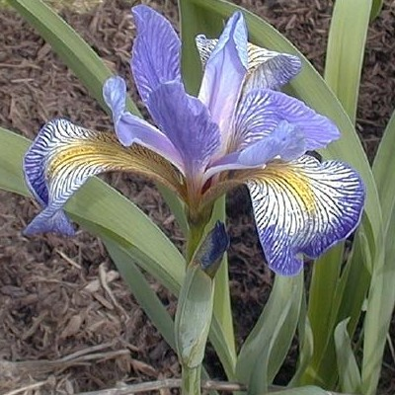
模式分类
模式分类：给定某个给定的模式样本，确定其所属类别
通过测量被识别对象的某些特征值，并将其作为某一个判决规则的输入，按此规则来对样本进行分类
例：鸢尾花分类
给定一朵鸢尾花的4个特征值（花萼长度 、花萼宽度 、花瓣长度、花瓣宽度）
确定该朵花属于哪一类鸢尾花（山鸢尾、变色鸢尾、维吉尼亚鸢尾）
花瓣
花萼
山鸢尾
变色鸢尾
维吉尼亚鸢尾

Slide 5
确定性分类
确定性现象：在获取模式的观测值时，有些事物具有确定的因果关系，即在一定的条件下，它必然会发生或必然不发生。
例如：识别一块模板是不是直角三角形，只要凭“三条直线边闭合连线和一个直角”这个规则，测量它是否有三条直线边的闭合连线并有一个直角，就完全可以确定它是不是直角三角形。

Slide 6
非确定性分类
但在现实世界中，有许多客观现象的发生，就每一次观测来说，即使在基本条件保持不变的情况下也具有不确定性。
只有在大量重复的观察下，其结果才能呈现出某种规律性，即对它们观察到的特征具有统计特性。
特征的值不再是一个确定的向量，而是一个随机向量。
此时，只能利用模式集合的统计特性来分类，以使分类器发生错误的概率最小。

Slide 7
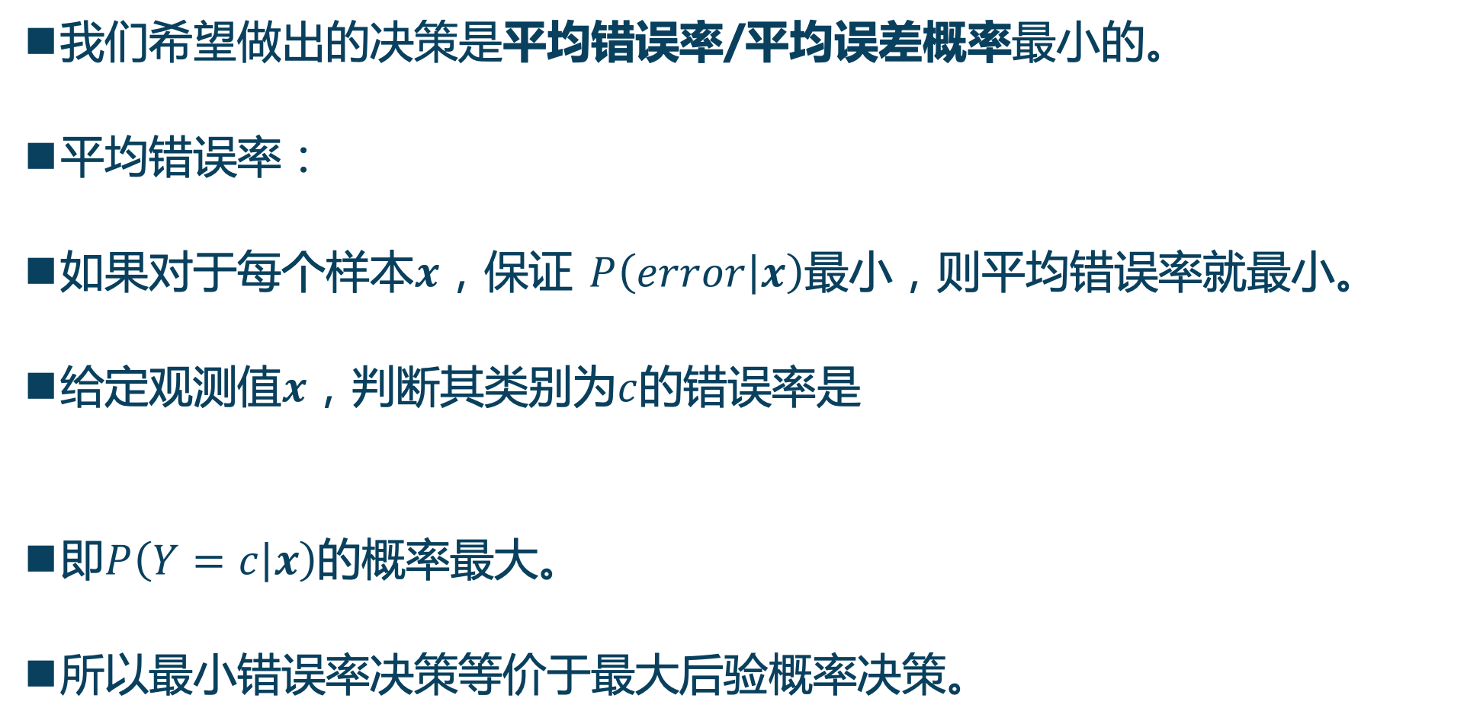
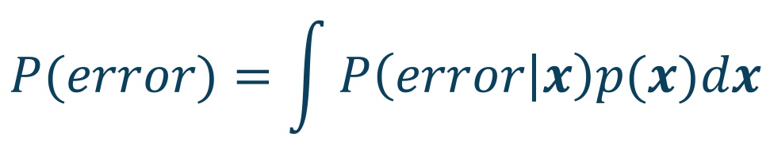
最小化错误率决策
我们希望做出的决策是平均错误率/平均误差概率最小的。
平均错误率：
如果对于每个样本$x$，保证 $P\left(error | x\right)$最小，则平均错误率就最小。
给定观测值$x$，判断其类别为$c$的错误率是
即$P\left(Y=c | x\right)$的概率最大。
所以最小错误率决策等价于最大后验概率决策。
$$P(error)=\int{P\left(error | x\right)p(x)dx}$$
$$P\left(error | x\right)=1−P\left(Y=c | x\right)$$

Slide 8
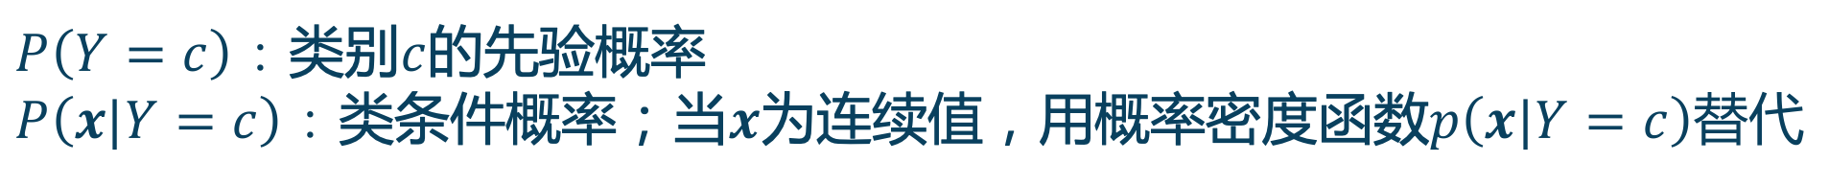
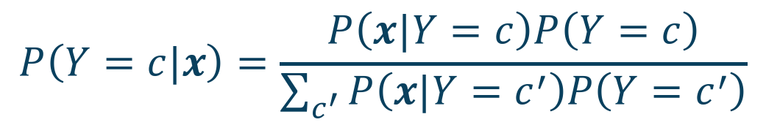
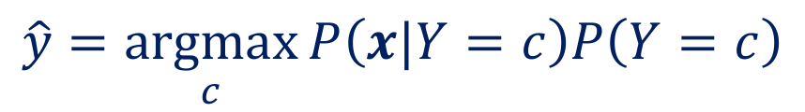
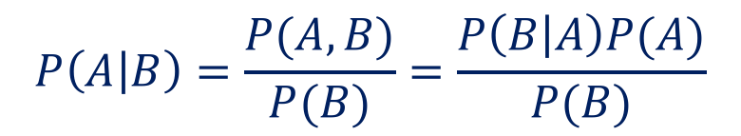
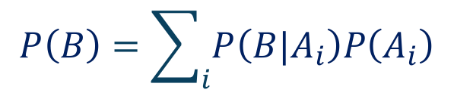
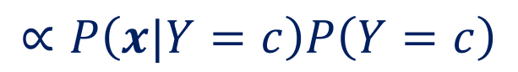
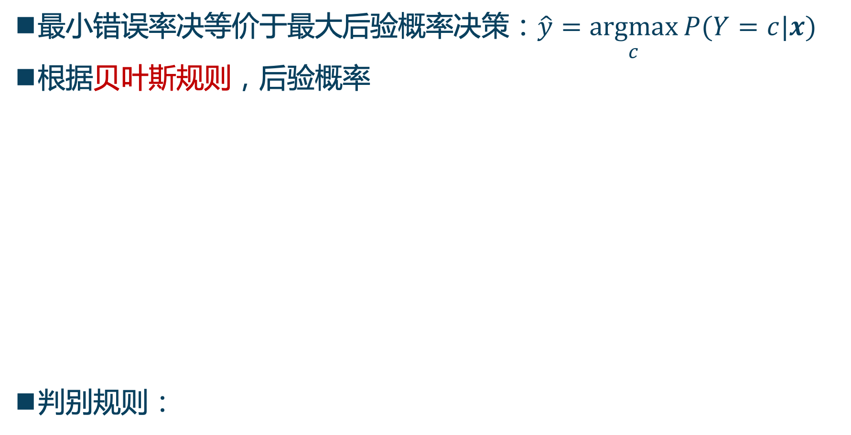
最大后验概率决策
最小错误率决等价于最大后验概率决策：$\hat{y}=\underset{c}{argmax}{P(Y=c|x)}$
根据贝叶斯规则，后验概率
判别规则：
条件概率：
$$P\left(Y=c|x\right)=\frac{P\left(x|Y=c\right)P\left(Y=c\right)}{\sum_{c^{′}}{P\left(x|Y=c^{′}\right)P\left(Y=c^{′}\right)}}$$
$$P\left(A | B\right)=\frac{P(A,B)}{P(B)}=\frac{P\left(B | A\right)P(A)}{P(B)}$$
全概率公式：
$$∝P\left(x|Y=c\right)P\left(Y=c\right)$$
$$P\left(B\right)=\sum_{i}{P\left(B|A_{i}\right)P\left(A_{i}\right)}$$
$P\left(Y=c\right)：$类别$c$的先验概率
$P\left(x|Y=c\right)：$类条件概率；当$x$为连续值，用概率密度函数$p\left(x|Y=c\right)替代$
$$\hat{y}=\underset{c}{argmax}{P\left(x|Y=c\right)P\left(Y=c\right)}$$

Slide 9
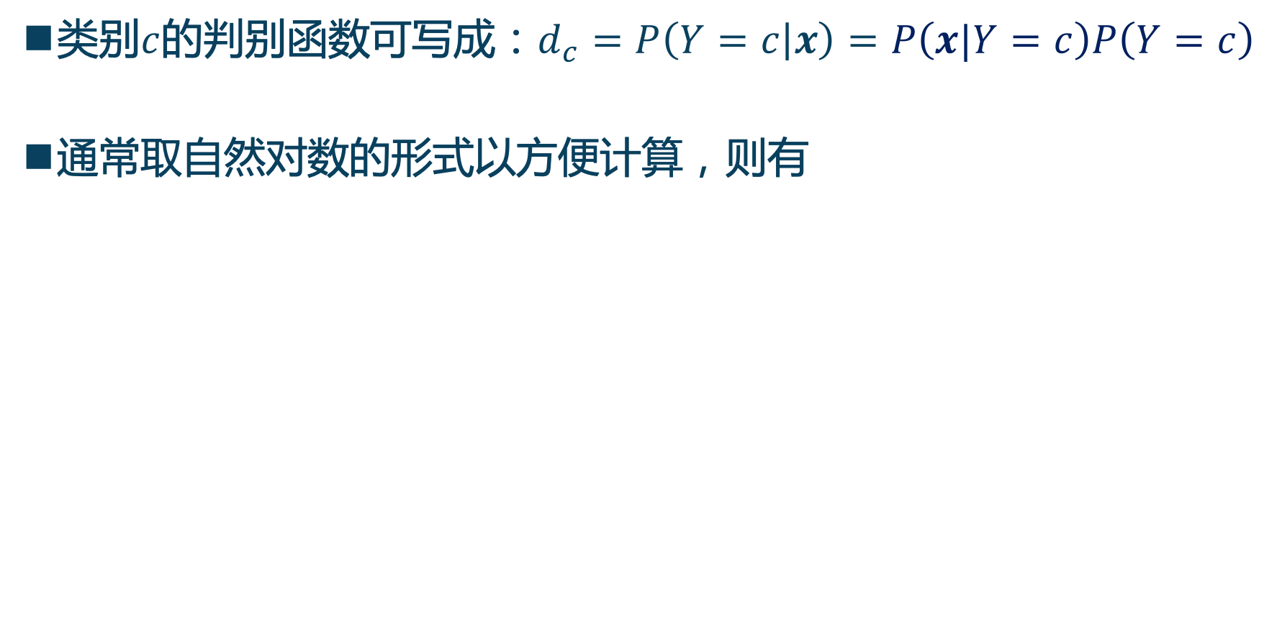
判别函数
类别$c$的判别函数可写成：$d_{c}=P\left(Y=c | x\right)=P\left(x|Y=c\right)P\left(Y=c\right)$
通常取自然对数的形式以方便计算，则有
$$d_{c}=ln\left(P\left(x|Y=c\right)\right)+ln\left(P\left(Y=c\right)\right)$$

Slide 10


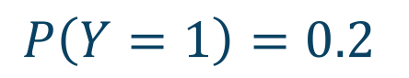
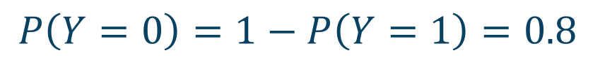
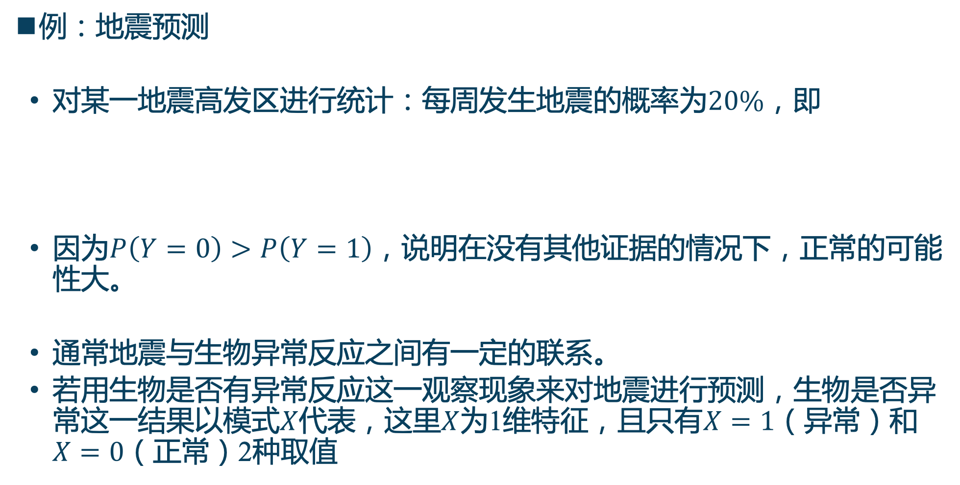
例：最大后验概率决策
$Y=1$：地震
例：地震预测
对某一地震高发区进行统计：每周发生地震的概率为$20\%$，即
因为$P\left(Y=0\right)>P\left(Y=1\right)$，说明在没有其他证据的情况下，正常的可能性大。
通常地震与生物异常反应之间有一定的联系。
若用生物是否有异常反应这一观察现象来对地震进行预测，生物是否异常这一结果以模式$X$代表，这里$X$为1维特征，且只有$X=1$（异常）和$X=0$（正常）2种取值
$Y=0$：正常
$$P\left(Y=1\right)=0.2$$
$$P\left(Y=0\right)=1−P\left(Y=1\right)=0.8$$

Slide 11
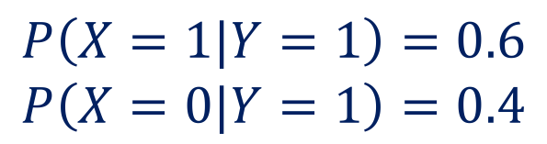
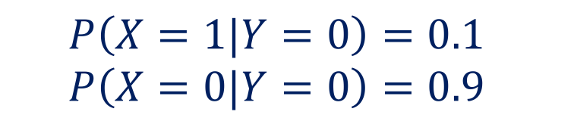
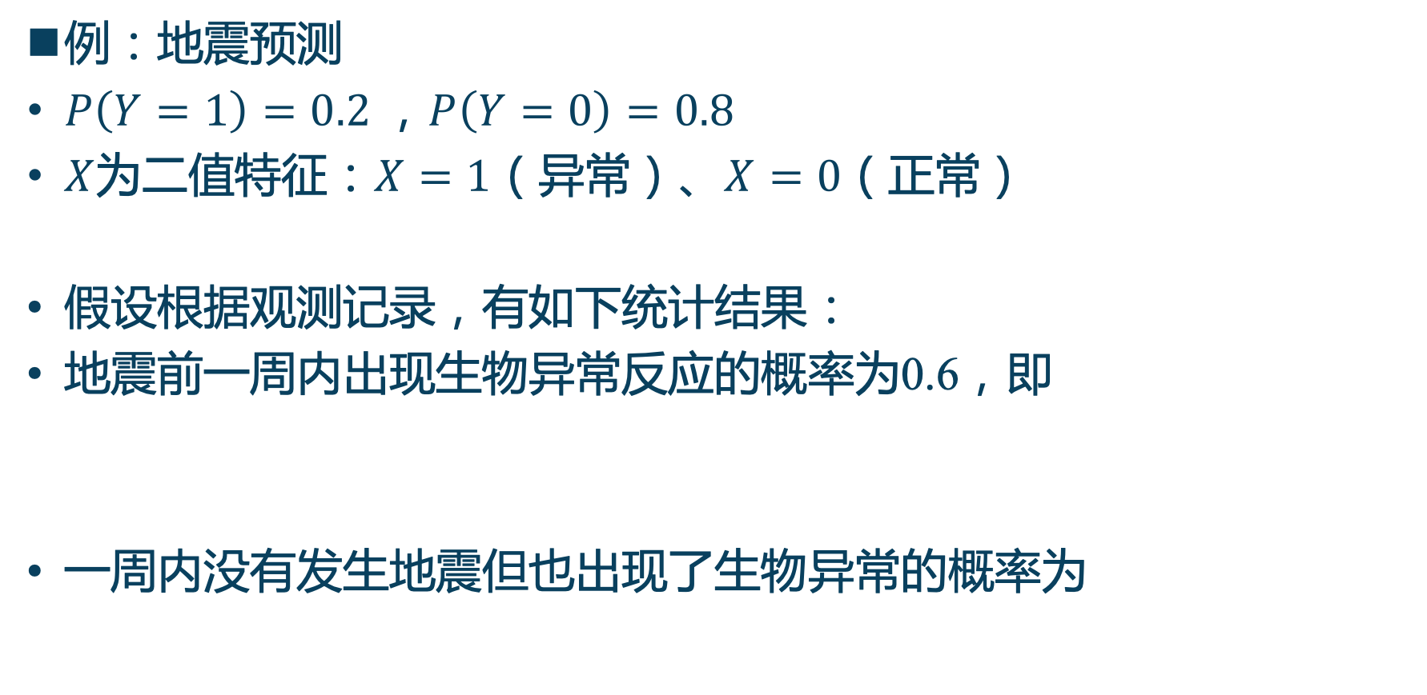
例：最大后验概率决策
例：地震预测
$P\left(Y=1\right)=0.2$，$P\left(Y=0\right)=0.8$
$X$为二值特征：$X=1$（异常）、$X=0$（正常）
假设根据观测记录，有如下统计结果：
地震前一周内出现生物异常反应的概率为0.6，即
一周内没有发生地震但也出现了生物异常的概率为
$$P\left(X=1|Y=1\right)=0.6$$
$$P\left(X=0|Y=1\right)=0.4$$
$$P\left(X=1|Y=0\right)=0.1$$
$$P\left(X=0|Y=0\right)=0.9$$

Slide 12
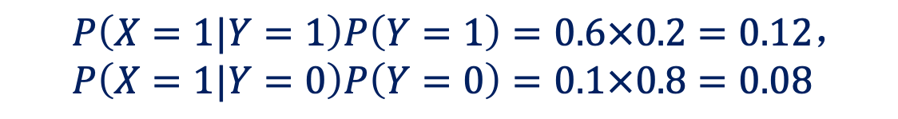

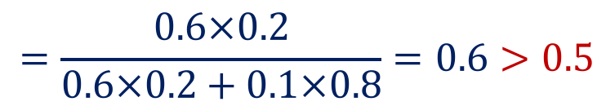
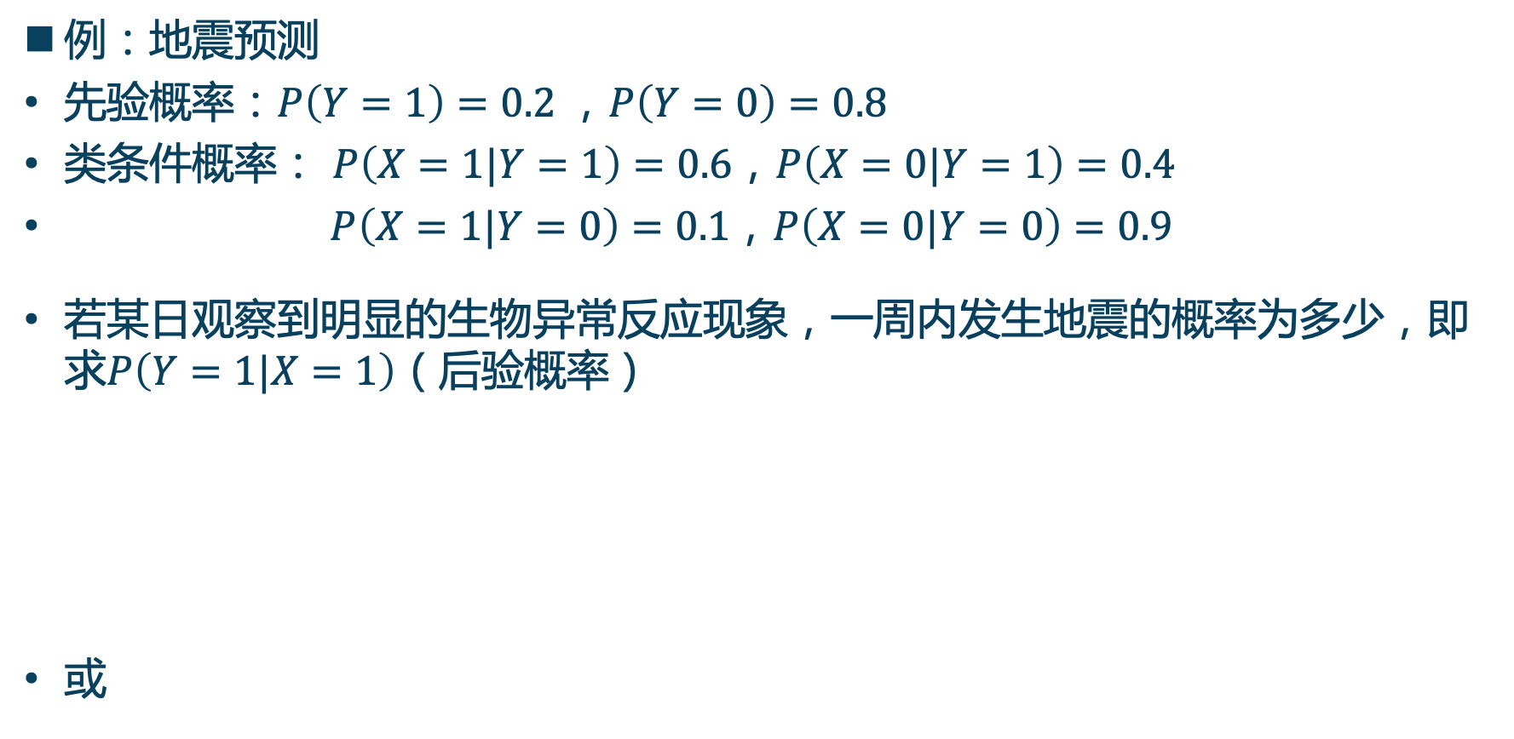
例：最大后验概率决策
例：地震预测
先验概率：$P\left(Y=1\right)=0.2$，$P\left(Y=0\right)=0.8$
类条件概率： $P\left(X=1|Y=1\right)=0.6$，$P\left(X=0|Y=1\right)=0.4$
$P\left(X=1|Y=0\right)=0.1$，$P\left(X=0|Y=0\right)=0.9$
若某日观察到明显的生物异常反应现象，一周内发生地震的概率为多少，即求$P\left(Y=1|X=1\right)$（后验概率）
或
$$P\left(Y=1|X=1\right)=\frac{P\left(X=1|Y=1\right)P\left(Y=1\right)}{P\left(X=1|Y=1\right)P\left(Y=1\right)+P\left(X=1|Y=0\right)P\left(Y=0\right)}$$
$$=\frac{0.6×0.2}{0.6×0.2+0.1×0.8}=0.6>0.5$$
两种方式都会判断地震的概率更大，即$\hat{y}=1$
$$P\left(X=1|Y=1\right)P\left(Y=1\right)=0.6×0.2=0.12，$$
$$P\left(X=1|Y=0\right)P\left(Y=0\right)=0.1×0.8=0.08$$

Slide 13
最小化风险决策
最小化错误率决策没有考虑不同方式错误带来的损失可能不同
如在癌症筛查中，将一个非癌症人员被判断为癌症患者，带来的损失是一些额外的进一步检查，有损失但相对较小；如果将一个癌症患者误判为正常人员，则带来的损失是错失最佳治疗时机，损失较大。
决策时应该引入损失函数或代价函数，描述每个决策所付出的代价的大小。

Slide 14
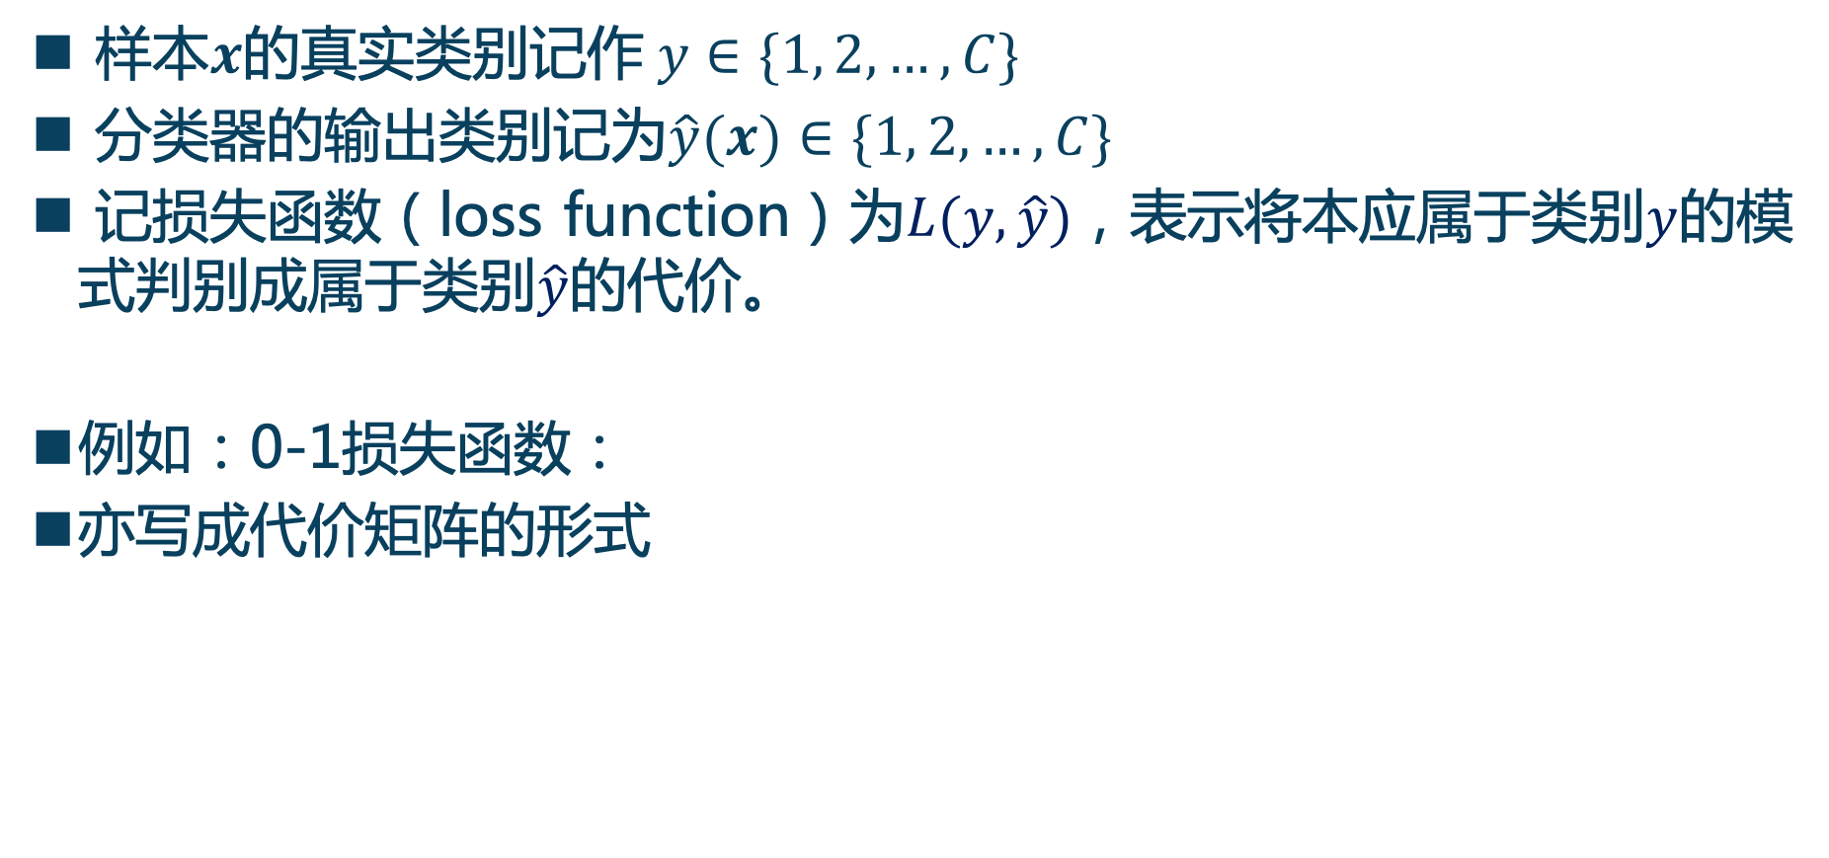
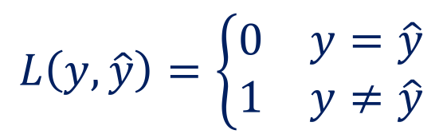
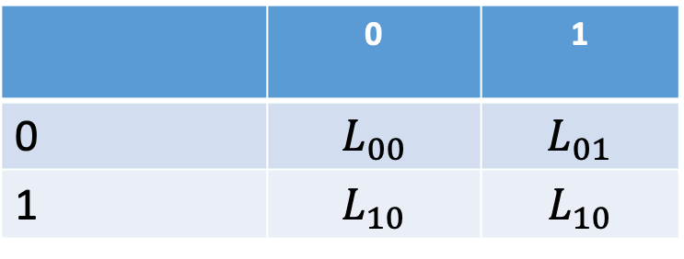


损失函数
样本$x$的真实类别记作$y∈\{1, 2,…,C\}$
分类器的输出类别记为$\hat{y}(x)∈\{1, 2,…,C\}$
记损失函数（loss function）为$L(y,\hat{y})$，表示将本应属于类别$y$的模式判别成属于类别$\hat{y}$的代价。
例如：0-1损失函数：
亦写成代价矩阵的形式
$$L\left(y,\hat{y}\right)=\left\{\begin{matrix}0 & y=\hat{y} \\ 1 & y≠\hat{y}\end{matrix}\right.$$
$$y$$
 | 0 | 1
0 | $$L_{00}$$ | $$L_{01}$$
1 | $$L_{10}$$ | $$L_{10}$$
$$\hat{y}$$

Slide 15

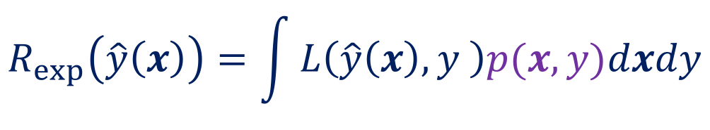
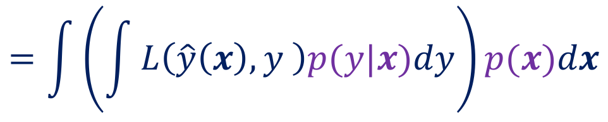
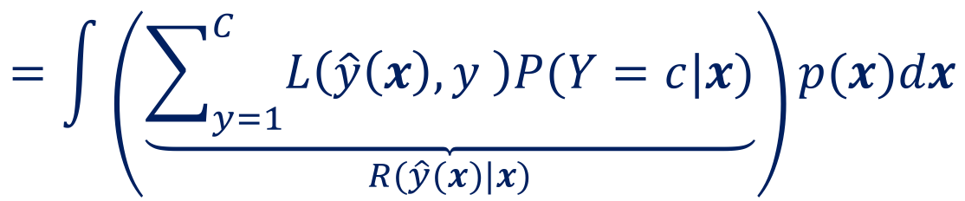
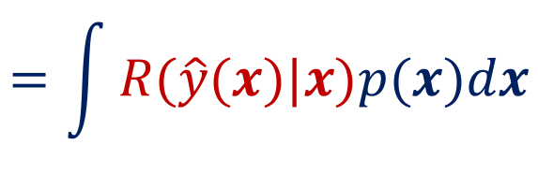
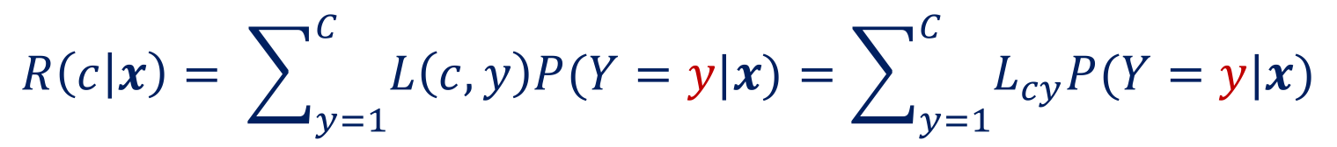
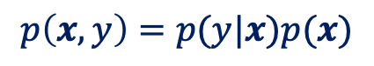
期望风险（expected risk）
定义期望风险为平均损失：
将样本$x$分类为类别$c$的条件风险定义为：
$$R_{exp}\left(\hat{y}\left(x\right)\right)=\int{L\left(\hat{y}\left(x\right),y \right)p(x,y)dxdy}$$
$$=\int{\left(\int{L\left(\hat{y}\left(x\right),y \right)p(y|x)dy}\right)p(x)dx}$$
$$p\left(x,y\right)=p(y|x)p(x)$$
$$=\int{\left(\underset{R(\hat{y}(x)|x)}{\underbrace{\sum_{y=1}^{C}{L\left(\hat{y}\left(x\right),y \right)P(Y=c|x)}}}\right)p(x)dx}$$
离散积分为求和
$$=\int{R(\hat{y}(x)|x)p(x)dx}$$
$$R\left(c | x\right)= \sum_{y=1}^{C}{L\left(c,y\right)P(Y=y|x)}=\sum_{y=1}^{C}{L_{cy}P(Y=y|x)}$$
损失加权的后验概率之和
Notes:
https://www.cnblogs.com/Determined22/p/6347778.html

Slide 16

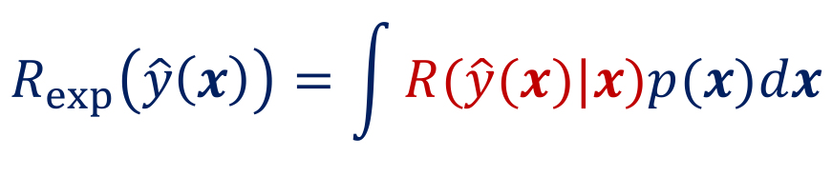
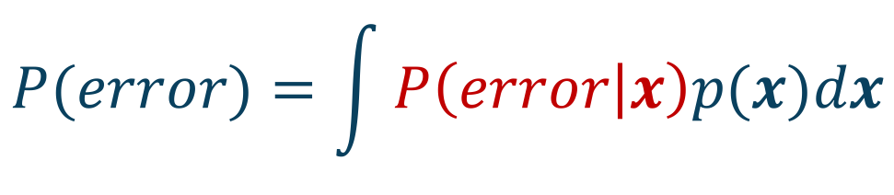
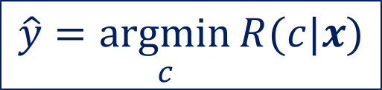
最小风险决策
期望风险：
对比期望风险和平均错误率，
条件风险和错误率的作用相同，条件风险是错误率的推广。
选择对每个样本条件风险最小的分类规则$\hat{y}\left(x\right)$，将使期望风险最小化。
最小风险决策的决策规则为：
$$R_{exp}\left(\hat{y}\left(x\right)\right)=𝔼\left[L\left(y,\hat{y}\left(x\right)\right)\right]=𝔼_{x}\left[R(\hat{y}(x)|x)\right]$$
$$R_{exp}\left(\hat{y}\left(x\right)\right)=\int{R(\hat{y}(x)|x)p(x)dx}$$
$$P(error)=\int{P\left(error | x\right)p(x)dx}$$
$$\hat{y}=\underset{c}{argmin}{R(c|x)}$$
Notes:
https://www.cnblogs.com/Determined22/p/6347778.html

Slide 17
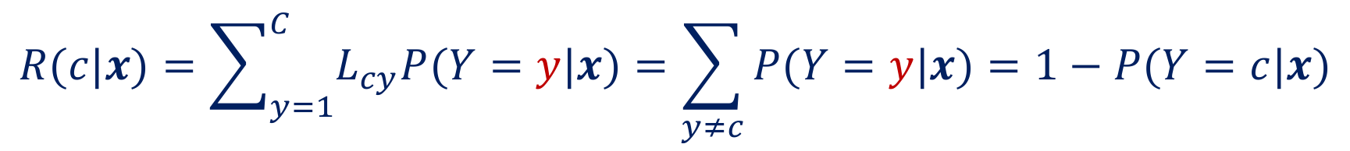
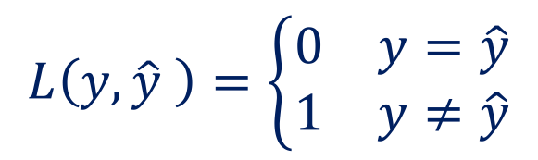
最小风险决策 vs. 最小错误率决策
$$L\left(y,\hat{y} \right)=\left\{\begin{matrix}0 & y=\hat{y} \\ 1 & y≠\hat{y}\end{matrix}\right.$$
当损失函数为0-1损失时，
条件风险为：
等于错误率
此时最小风险决策等价于最小无错率决策。
但一般情况下，最小风险决策用途更广。
$$R(c|x)=\sum_{y=1}^{C}{L_{cy}P(Y=y|x)}=\sum_{y≠c}{P(Y=y|x)}=1−P(Y=c|x)$$
$$P\left(error | x\right)=1−P\left(Y=c | x\right)$$
Notes:
https://www.cnblogs.com/Determined22/p/6347778.html

Slide 18
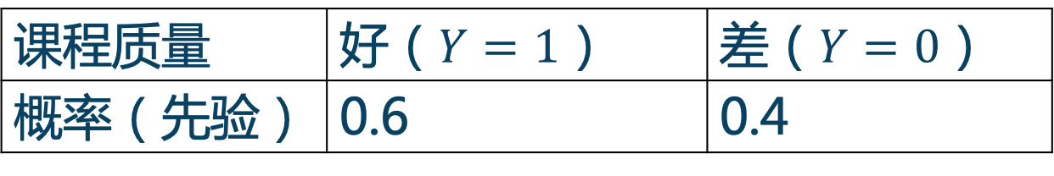
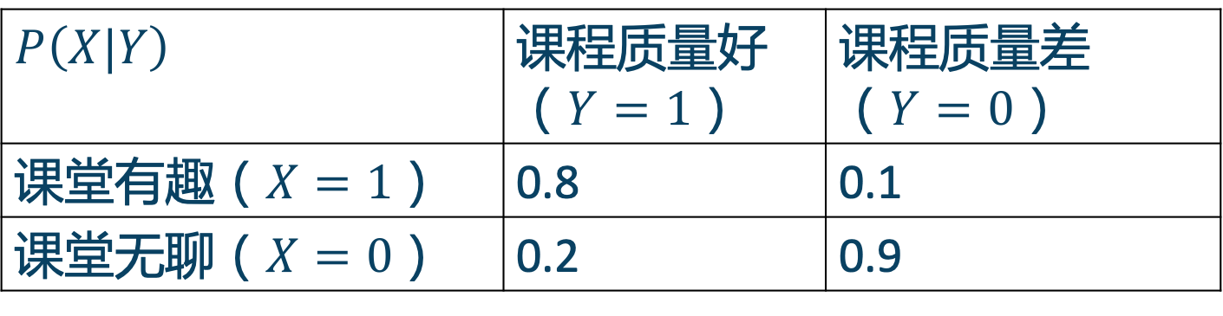

例：选课
课程分为2种：$Y$
课堂是否有趣：$X$
条件概率
课程质量 | 好（$Y=1$） | 差（$Y=0$）
概率（先验） | 0.6 | 0.4
$$P\left(X|Y\right)$$ | 课程质量好 （$Y=1$） | 课程质量差 （$Y=0$）
课堂有趣（$X=1$） | 0.8 | 0.1
课堂无聊（$X=0$） | 0.2 | 0.9

Slide 19
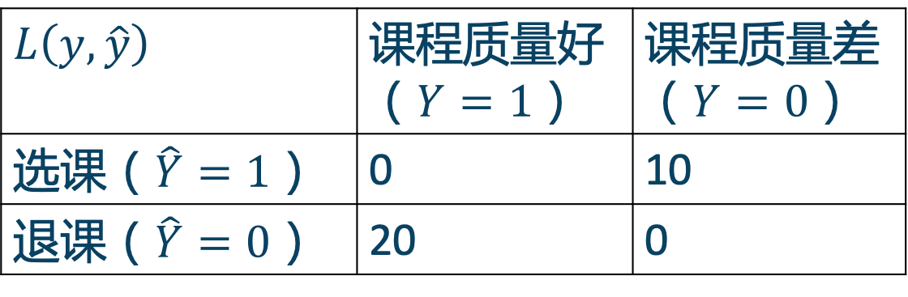
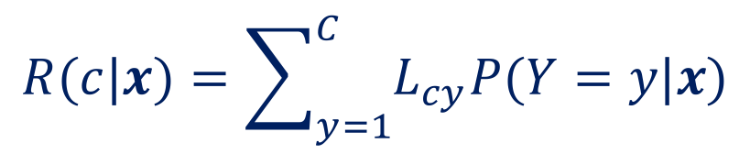
例：选课
损失函数
听了一次课后，发现课堂有趣，则最小风险决策？
$$L\left(y,\hat{y}\right)$$ | 课程质量好 （$Y=1$） | 课程质量差 （$Y=0$）
选课（$\hat{Y}=1$） | 0 | 10
退课（$\hat{Y}=0$） | 20 | 0
$$R(c|x)=\sum_{y=1}^{C}{L_{cy}P(Y=y|x)}$$

Slide 20
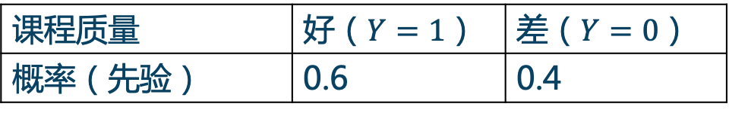
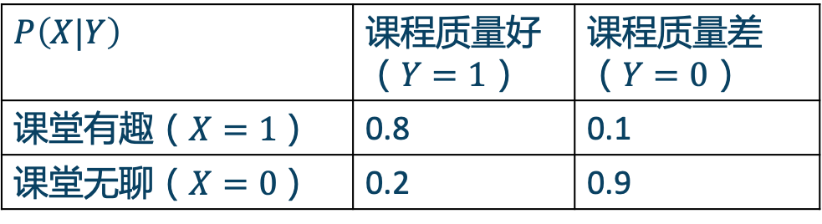


课程质量 | 好（$Y=1$） | 差（$Y=0$）
概率（先验） | 0.6 | 0.4
课堂有趣，课程质量后验
$$P\left(Y=1|X=1\right)=\frac{0.8×0.6}{0.8×0.6+0.1×0.4}=0.92$$
$$P\left(Y=0|X=1\right)=\frac{0.1×0.4}{0.8×0.6+0.1×0.4}=0.08$$
$$P\left(X|Y\right)$$ | 课程质量好 （$Y=1$） | 课程质量差 （$Y=0$）
课堂有趣（$X=1$） | 0.8 | 0.1
课堂无聊（$X=0$） | 0.2 | 0.9

Slide 21
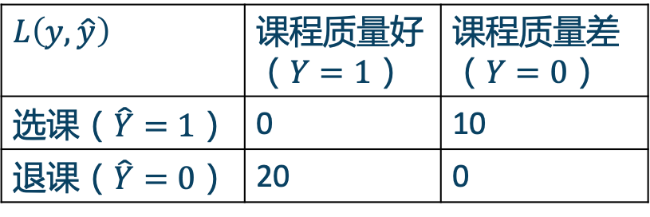
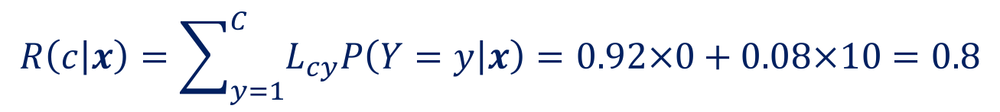
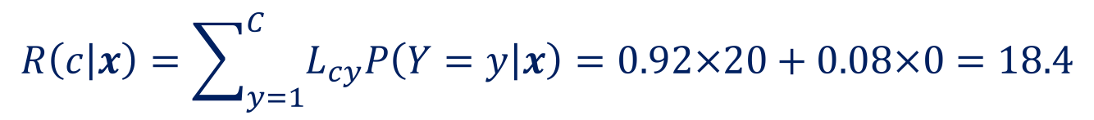
课堂有趣，课程质量后验
选课的风险
退课的风险
$$L\left(y,\hat{y}\right)$$ | 课程质量好 （$Y=1$） | 课程质量差 （$Y=0$）
选课（$\hat{Y}=1$） | 0 | 10
退课（$\hat{Y}=0$） | 20 | 0
$$P\left(Y=1|X=1\right)=0.92$$
$$P\left(Y=0|X=1\right)=0.08$$
$$R\left(c | x\right)=\sum_{y=1}^{C}{L_{cy}P\left(Y=y | x\right)}=0.92×0+0.08×10=0.8$$
$$R\left(c | x\right)=\sum_{y=1}^{C}{L_{cy}P\left(Y=y | x\right)}=0.92×20+0.08×0=18.4$$

Slide 22
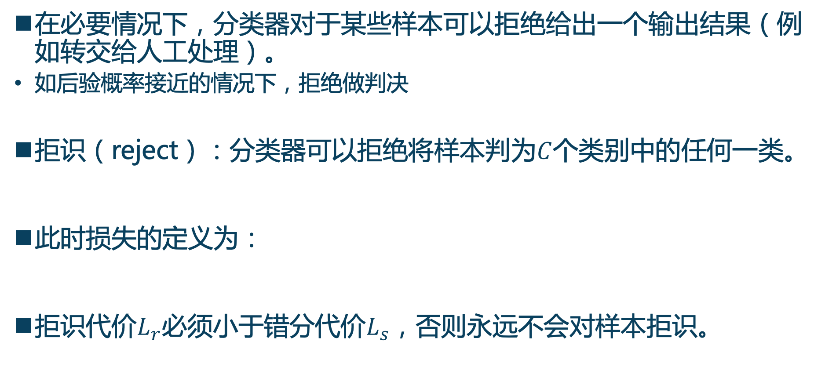
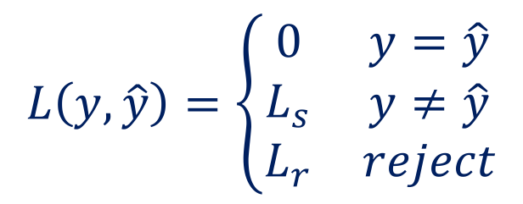
引入拒识的决策
在必要情况下，分类器对于某些样本可以拒绝给出一个输出结果（例如转交给人工处理）。
如后验概率接近的情况下，拒绝做判决
拒识（reject）：分类器可以拒绝将样本判为$C$个类别中的任何一类。
此时损失的定义为：
拒识代价$L_{r}$必须小于错分代价$L_{s}$，否则永远不会对样本拒识。
$$L\left(y,\hat{y}\right)=\left\{\begin{matrix}0 & y=\hat{y} \\ \begin{aligned}L_{s} \\ L_{r}\end{aligned} & \begin{aligned}y≠\hat{y} \\ reject\end{aligned}\end{matrix}\right.$$

Slide 23
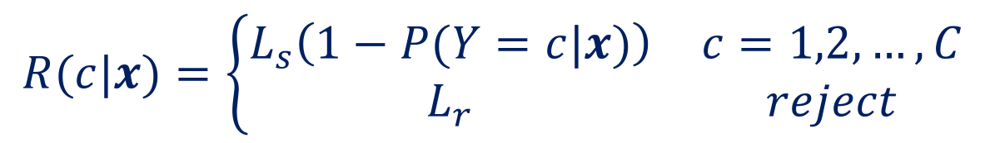
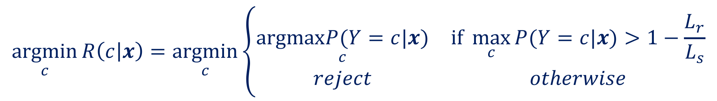
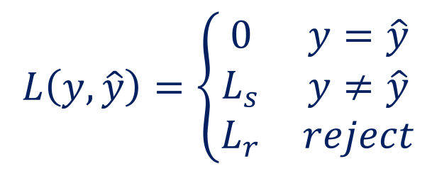
引入拒识的决策
$$L\left(y,\hat{y}\right)=\left\{\begin{matrix}0 & y=\hat{y} \\ \begin{aligned}L_{s} \\ L_{r}\end{aligned} & \begin{aligned}y≠\hat{y} \\ reject\end{aligned}\end{matrix}\right.$$
引入拒识（reject）的损失函数：
此时条件风险为：
所以在引入拒识的情况下，最小风险决策为
$$R(c|x)=\left\{\begin{matrix}L_{s}\left(1−P(Y=c|x)\right) & c=1,2,…,C \\ L_{r} & reject\end{matrix}\right.$$
$$\underset{c}{argmin}{R\left(c | x\right)=\underset{c}{argmin}\left\{\begin{matrix}\underset{c}{argmaxP(Y=c|x)} & if \max_{c}{P(Y=c|x)}>1−\frac{L_{r}}{L_{s}} \\ reject & otherwise\end{matrix}\right.}$$

Slide 24
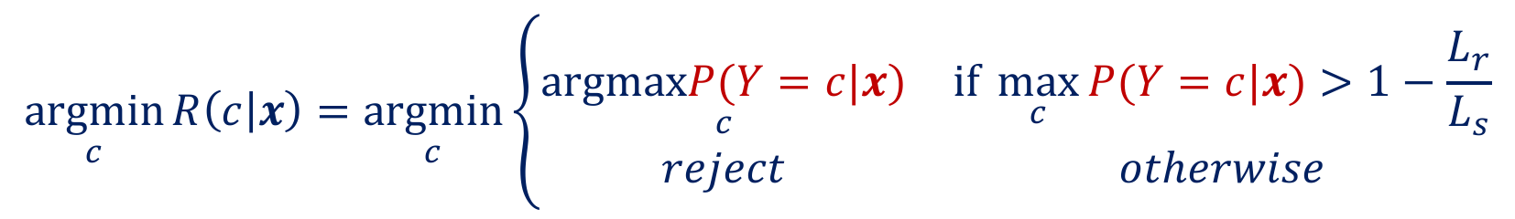
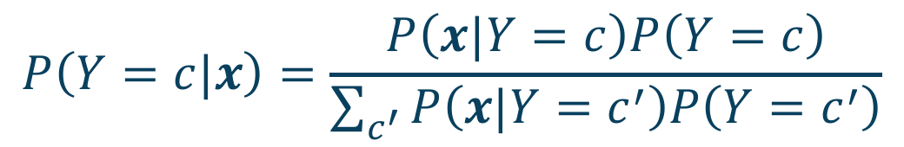

贝叶斯最优分类器
贝叶斯最优分类器：最小风险决策所决定出的贝叶斯分类器。
相应地，风险被称为贝叶斯风险。
给定损失函数时，计算贝叶斯最优分类器的关键是计算后验概率
一种后验概率计算方式为：
需要已知先验概率$p(y)$和类条件概率$p(x|y)$。
此时亦被称为生成式分类器。因为已知$p\left(y\right),p(x|y)$可得到联合分布$p\left(x,y\right)=p\left(x | y\right)p(y)$，从而可以从联合分布通过采样生成数据$\left(x_{i},y_{i} \right)$。
$$\underset{c}{argmin}{R\left(c | x\right)=\underset{c}{argmin}\left\{\begin{matrix}\underset{c}{argmaxP(Y=c|x)} & if \max_{c}{P(Y=c|x)}>1−\frac{L_{r}}{L_{s}} \\ reject & otherwise\end{matrix}\right.}$$
$$P\left(Y=c|x\right)=\frac{P\left(x|Y=c\right)P\left(Y=c\right)}{\sum_{c^{′}}{P\left(x|Y=c^{′}\right)P\left(Y=c^{′}\right)}}$$

Slide 25


生成式分类器
$$P\left(Y=c|x\right)=\frac{P\left(x|Y=c\right)P\left(Y=c\right)}{\sum_{c^{′}}{P\left(x|Y=c^{′}\right)P\left(Y=c^{′}\right)}}$$
生成式分类器中，后验概率为：
需要已知概率（密度）函数$p(y)$， $p(x|y)$。
实际中，估计概率密度函数很困难。尤其是类条件概率$p(x|y=c)$，因为$x$通常是高维随机向量。
类先验概率$P(Y=c)$
类条件概率 $p(x|Y=c)$：由于$x$为多维向量，条件分布$p(x|Y=c)$建模困难，可根据数据的实际情况对其做适当假设或简化
朴素贝叶斯： 在给定$Y=c$的情况下， $x$的各维独立
高斯判别分析：在给定$Y=c$的情况下， $x$为多元高斯分布

Slide 26
大纲
贝叶斯最优分类器
概率密度函数的参数估计
极大似然估计
贝叶斯估计
常见分布的参数估计
朴素贝叶斯分类器
高斯判别分析

Slide 27

概率密度参数估计
给定随机变量$X$或随机向量$X$的概率密度函数$p(x)$的形式，但其参数未知
例如，在两类分类任务中，类先验分布$Y\sim Berloulli\left(θ\right)$，但参数$θ$的值未知
有多种方法可用来估计模型的参数
矩方法
极大似然估计：频率学派
贝叶斯方法：贝叶斯学派

Slide 28


极大似然估计
令$𝒟=\left\{x_{1},x_{2}, …,x_{N}\right\}$为来自分布$p\left(x|θ\right)$的独立同分布（Identical Independent Distribution, IID）的样本，
定义似然函数定义为
似然函数在数值上是数据$𝒟$的联合密度，
但它是参数$θ$的函数，不满足密度函数的性质（如对$θ$的积分不必为1）。
$$L\left(θ\right)=p\left(𝒟|θ\right)=\prod_{i=1}^{N}{p\left(x_{i}|θ\right)}$$

Slide 29


极大似然估计
极大似然估计（Maximize Likelihood Estimation, MLE）是使得似然函数$p\left(𝒟|θ\right)$最大的$θ$，即
log似然函数定义为似然函数的自然对数：$l\left(θ\right)=ln\left(L\left(θ\right)\right)$
自然对数函数为单调增函数，所以$l\left(θ\right)$和似然函数$L\left(θ\right)$在相同的位置取极大值
数值计算更稳定：似然函数$L\left(θ\right)$涉及多个小的概率值相乘，容易下溢出
计算更简单：很多概率密度函数是指数函数，取对数运算后更简单
在不引起混淆的情况下，有时记log似然函数为似然函数
$$\hat{θ}=\underset{θ}{argmax}{p\left(𝒟|θ\right)}$$

Slide 30


贝叶斯估计
MLE认为参数只是一个值（点估计）
贝叶斯估计：参数也是随机变量，亦可用概率分布描述其性质
先验分布$p(θ)$：在没有看到数据之前，参数的分布
先验反映我们对参数取值的信念：通常偏好更简单或更光滑的模型
为计算方便，我们一般采用共轭先验（先验分布与后验分布为同族分布）
似然：同MLE相同，为$p(𝒟|θ)$
后验分布$p(θ|𝒟)$： 在看到数据$𝒟$后，对参数分布的更新
参数估计不再是一个点估计，而是一个分布（信息更多）
$$p\left(θ | 𝒟\right)=\frac{p\left(𝒟|θ\right)p(θ)}{p\left(𝒟\right)}∝p\left(𝒟|θ\right)p(θ)$$

Slide 31


贝叶斯估计
参数的贝叶斯后验分布
参数估计不再是一个点估计，而是一个分布（信息更多）
亦可用后验分布的均值或众数得到参数$θ$的点估计
$$p\left(θ | 𝒟\right)=\frac{p\left(𝒟|θ\right)p(θ)}{p\left(𝒟\right)}∝p\left(𝒟|θ\right)p(θ)$$

Slide 32








贝努利分布的极大似然估计
若随机变量$X$只有0、1两种取值，则$X\sim Bernoulli\left(θ\right)$
log似然函数为
求参数$θ$：令
$$Ber(x|θ)=θ^{x}{\left(1−θ\right)}^{1−x}$$
$$l\left(θ\right)=ln{p(𝒟|θ)}=\sum_{i=1}^{N}{\ln{p(x_{i})}}=\sum_{i=1}^{N}{\ln\left(θ^{x_{i}}{\left(1−θ\right)}^{1−x_{i}}\right)}$$
$$=\sum_{i=1}^{N}{\left(x_{i}\ln\left(θ\right)+\left(1−x_{i}\right)\ln\left(1−θ\right)\right)}$$
$$\frac{∂l\left(θ\right)}{∂θ}=\frac{1}{θ}\underset{N_{1}}{\underbrace{\sum_{i=1}^{N}{x_{i}}}}−\frac{1}{1−θ}\underset{N_{0}}{\underbrace{\sum_{i=1}^{N}{\left(1−x_{i}\right)}}}=0$$
$$\frac{N_{1}}{θ}−\frac{N_{0}}{1−θ}=0 ⟹$$
$$\hat{θ}=\frac{N_{1}}{N_{1}+N_{0}}=\frac{N_{1}}{N}$$
$X$=1的样本占所有样本的比例

Slide 33







贝努利分布的贝叶斯估计
$X\sim Bernoulli\left(θ\right)$
其似然为：
$N_{1}=\sum_{i=1}^{N}{x_{i}}$为取值为1的样本的数目，$N_{0}=\sum_{i=1}^{N}{\left(1−x_{i}\right)}$为取值为0的样本的数目
$N=N_{1}+N_{0}$
该似然对应的共轭先验为Beta分布 ：
则后验为：
$$p\left(𝒟 | θ\right)=\prod_{i=1}^{N}{θ^{x_{i}}{\left(1−θ\right)}^{1−x_{i}}}=θ^{N_{1}}{\left(1−θ\right)}^{N_{0}}$$
$$Beta\left(θ|α,β\right)=\frac{1}{B(α,β)}θ^{α−1}{\left(1−θ\right)}^{β−1}$$
$$p\left(θ | 𝒟\right)∝p\left(𝒟|θ\right)p\left(θ\right)$$
$$∝θ^{N_{1}}{\left(1−θ\right)}^{N_{0}}θ^{α−1}{\left(1−θ\right)}^{β−1}$$
$$∝θ^{N_{1}+α−1}{\left(1−θ\right)}^{N_{0}+β−1}$$
$$=Beta\left(θ|α+N_{1},β+N_{0}\right)$$

Slide 34




贝努利分布的贝叶斯估计
类先验的贝叶斯后验估计为：$Beta\left(α+N_{1},β+N_{0}\right)$
将超参数$α,β$加到经验计数$N_{1}$和$N_{0}$上
伪计数的和 $α+β$称为先验的强度（先验的有效样本大小），与样本数$N_{1}+N_{0}$ 的作用类似
参数的点估计可取最大后验估计（后验的众数，MAP）：
当$α=β=1$为均匀先验， MAP退化为MLE
或者后验的均值：
当$α=β=1$时， ，称为Laplace平滑。
$$\hat{θ}=\frac{α+N_{1}−1}{α+β+N−2}$$
$$\hat{θ}=\frac{α+N_{1}}{α+β+N}$$
$$\hat{θ}=\frac{N_{1}+1}{N+2}$$

Slide 35








多项分布的极大似然估计
若随机变量$X$只有$1, 2, …, K$共$K$种取值，则$X\sim Multinoulli\left(θ\right)$，例如有$K$个面的骰子
多项分布$Multinoulli$可视为$Bernoulli$的推广
log似然函数
求参数$θ_{k}$，需约束条件：$\sum_{k=1}^{K}{θ_{k}}=1$
采用拉格朗日乘子法求极值：
$$Multinoulli\left(x | θ\right)=\prod_{k=1}^{K}{θ_{k}^{𝕀\left(X=k\right)}}$$
$$\ln{p(𝒟|θ)}=\sum_{i=1}^{N}{\ln{p(x_{i})}}=\sum_{i=1}^{N}{\sum_{k=1}^{K}{𝕀\left(X_{i}=k\right)ln{θ_{k}}}}$$
其中$𝕀$为指示函数，当 $X=k$成立时为1，否则为0
$J\left(λ,θ\right)=\sum_{i=1}^{N}{\sum_{k=1}^{K}{𝕀\left(X_{i}=c\right)\ln\left(θ_{k}\right)}}+λ\left(1−\sum_{k=1}^{K}{θ_{k}}\right)$
$$\frac{∂J\left(λ,θ\right)}{∂θ_{k}}=\frac{1}{θ_{c}}\sum_{i=1}^{N}{\sum_{k=1}^{K}{𝕀\left(X_{i}=k\right)}−λ=0}$$
取值为$k$的样本占所有样本的比例
$$\frac{∂J\left(λ,θ\right)}{∂λ}=1−\sum_{k=1}^{K}{θ_{k}}=0$$
$${\hat{θ}}_{k}=\frac{\sum_{i=1}^{N}{𝕀(X_{i}=k)}}{N}=\frac{N_{k}}{N}$$

Slide 36






多项分布的贝叶斯估计
$Multinoulli(x|θ)=\prod_{k=1}^{K}{θ_{k}^{𝕀\left(X=k\right)}}$
似然为：
$N_{k}=\sum_{i=1}^{N}{𝕀(X_{i}=k)}$为取值为$k$的样本的数目
该似然对应的共轭先验为Dirichlet分布 ：
则后验为：
$$p\left(𝒟 | θ\right)=\prod_{i=1}^{N}{\prod_{k=1}^{K}{θ_{k}^{𝕀\left(X_{i}=k\right)}}}=\prod_{k=1}^{K}{θ_{k}^{N_{k}}}$$
$$Dia\left(θ|α\right)=\frac{1}{B(α)}\prod_{k=1}^{K}{θ_{k}^{α_{k}−1}}$$
$$p\left(θ | 𝒟\right)∝p\left(𝒟|θ\right)p\left(θ\right)$$
$$∝\prod_{k=1}^{K}{θ_{k}^{N_{k}}}\prod_{k=1}^{K}{θ_{k}^{α_{k}−1}}$$
$$=\prod_{k=1}^{K}{θ_{k}^{N_{k}+α_{k}−1}}$$
$$=Dia\left(θ|α_{1}+N_{1},α_{2}+N_{2},…,α_{K}+N_{K}\right)$$

Slide 37





多项分布的贝叶斯估计
多项分布的的贝叶斯后验估计为：$Dia\left(θ|α_{1}+N_{1},α_{2}+N_{2},…,α_{K}+N_{K}\right)$
将超参数$α_{k}$加到经验计数$N_{k}$上
参数的点估计可取最大后验估计（后验的众数，MAP）：
其中
当所有的$α_{k}=1$（均匀先验）， MAP退化为MLE。
或者后验的均值：
当所有的$α_{k}=1$，得到Laplace平滑：
$${\hat{θ}}_{k}=\frac{α_{c}+N_{k}−1}{α_{0}+N−K}$$
$$α_{0}=\sum_{k=1}^{K}{α_{k}}$$
$${\hat{θ}}_{k}=\frac{α_{k}+N_{k}}{α_{0}+N}$$
$${\hat{θ}}_{k}=\frac{N_{k}+1}{N+K}$$

Slide 38






单变量高斯分布的极大似然估计
$X\sim N\left(μ,σ^{2} \right)$：高斯分布或正态分布
log似然函数为
$$p\left(x|μ,σ\right)=N\left(μ,σ^{2} \right)=\frac{1}{\sqrt{2π}σ}exp\left(−\frac{{\left(x−μ\right)}^{2}}{2σ^{2}}\right)$$
$$\ln{p(𝒟|μ,σ)}=\sum_{i=1}^{N}{\ln\left(\frac{1}{\sqrt{2π}σ}exp\left(−\frac{{\left(x_{i}−μ\right)}^{2}}{2σ^{2}}\right)\right)}$$
$$=−\frac{N}{2}\ln\left(2π\right)−N\ln\left(σ\right)−\sum_{i=1}^{N}{\frac{{\left(x_{i}−μ\right)}^{2}}{2σ^{2}}}$$

Slide 39







单变量高斯分布的极大似然估计
$$\ln{p(𝒟|μ,σ)}=−\frac{N}{2}\ln\left(2π\right)−N\ln\left(σ\right)−\sum_{i=1}^{N}{\frac{{\left(x_{i}−μ\right)}^{2}}{2σ^{2}}}$$
log似然函数为
对参数求偏导数：
$$\frac{∂ln{p(𝒟|μ,σ)}}{∂μ}=\frac{1}{σ^{2}}\sum_{i=1}^{N}{\left(x_{i}−μ\right)=0} ⟹$$
$$\hat{μ}=\overline{x}=\frac{\sum_{i=1}^{N}{x_{i}}}{N}$$
$$\text{样本}均值$$
$$\frac{∂ln{p(𝒟|μ,σ)}}{∂σ}=−\frac{N}{σ}−\frac{1}{σ^{3}}\sum_{i=1}^{N}{{\left(x_{i}−μ\right)}^{2}=0} ⟹{\hat{σ}}^{2}=\frac{\sum_{i=1}^{N}{{\left(x_{i}−μ\right)}^{2}}}{N}$$
$$=\frac{\sum_{i=1}^{N}{{\left(x_{i}−\hat{μ}\right)}^{2}}}{N}$$
$\text{样本}的经验$方差

Slide 40




单变量高斯分布的贝叶斯估计
我们在此只讨论参数$σ$已知，$μ$的贝叶斯估计， $σ$的贝叶斯估计请参看相关资料
似然函数为
其中$\overline{x}=\frac{1}{N}\sum_{i=1}^{N}{x_{i}}$
共轭先验为$p\left(μ\right)=N\left(μ_{0},σ_{0}^{2} \right)$
$$p\left(𝒟 | μ\right)=\prod_{i=1}^{N}{\frac{1}{\sqrt{2π}σ}exp\left(−\frac{{\left(x_{i}−μ\right)}^{2}}{2σ^{2}}\right)}={\left(\frac{1}{\sqrt{2π}σ}\right)}^{N}exp\left(−\frac{1}{2σ^{2}}\sum_{i=1}^{N}{{\left(x_{i}−μ\right)}^{2}}\right)$$
$$=aexp\left(−\frac{1}{2σ^{2}}\left(Nμ^{2}−2\sum_{i=1}^{N}{x_{i}}μ\right)\right)$$
$$=aexp\left(−\frac{1}{2{Nσ}^{2}}\left(μ^{2}−2\frac{1}{N}\sum_{i=1}^{N}{x_{i}}μ\right)\right)$$
$$=aexp\left(−\frac{1}{2{Nσ}^{2}}\left(μ^{2}−2\overline{x}μ\right)\right)=N\left(\overline{x},\frac{σ^{2}}{N}\right)$$

Slide 41




单变量高斯分布的贝叶斯估计
贝叶斯后验为
${\hat{μ}}_{N}$是先验信息（$μ_{0}$、$σ_{0}^{2}$、$σ^{2}$）与训练样本所给信息（$N$、$\overline{x}$）的组合，用$N$个训练样本对均值的先验$μ_{0}$进行补充
$σ_{N}^{2}$是估计${\hat{μ}}_{N}$的不确定性的度量，$σ_{N}^{2}$随$N$的增加而减小，当$N→∞$ 时，$σ_{N}^{2}→0$。
${\hat{μ}}_{N}$是$\overline{x}$（MLE）和$μ_{0}$的线性组合，两者的系数非负且其和为1。因此只要$σ_{0}^{2}≠0$，当$N→∞$时，${\hat{μ}}_{N}→\overline{x}$。
$$p\left(μ | 𝒟\right)=N\left({\hat{μ}}_{N},σ_{N}^{2}\right)$$
$$σ_{N}^{2}=\frac{σ_{0}^{2}}{Nσ_{0}^{2}+σ^{2}}$$
$${\hat{μ}}_{N}=σ_{N}^{2}\left(\frac{N}{σ^{2}}\overline{x}+\frac{μ_{0}}{σ_{0}^{2}}\right)=\frac{σ^{2}}{Nσ_{0}^{2}+σ^{2}}\overline{x}+\frac{Nσ_{0}^{2}}{Nσ_{0}^{2}+σ^{2}}μ_{0}$$

Slide 42




单变量高斯分布的贝叶斯估计
贝叶斯后验为
$$p\left(μ | 𝒟\right)=N\left({\hat{μ}}_{N},σ_{N}^{2}\right)$$
$$σ_{N}^{2}=\frac{σ_{0}^{2}}{Nσ_{0}^{2}+σ^{2}}$$
$${\hat{μ}}_{N}=σ_{N}^{2}\left(\frac{N}{σ^{2}}\overline{x}+\frac{μ_{0}}{σ_{0}^{2}}\right)=\frac{σ^{2}}{Nσ_{0}^{2}+σ^{2}}\overline{x}+\frac{Nσ_{0}^{2}}{Nσ_{0}^{2}+σ^{2}}μ_{0}$$
高斯分布概率密度的均值$μ$的学习过程：
每增加一个样本，${\hat{μ}}_{N}$估计的不确定性减小，所以$p\left(μ | 𝒟\right)$ 的峰变得越来越突起，且其均值${\hat{μ}}_{N}$与$\overline{x}$之间的偏差的绝对值越来越小。

Slide 43









多元高斯分布（正态分布）的概率密度函数
$x\sim N\left(μ,Σ\right)$, $p\left(x\right)=\frac{1}{{\left(2π\right)}^{\frac{D}{2}}{\left|Σ\right|}^{\frac{1}{2}}}exp\left(−\frac{1}{2}{\left(x−μ\right)}^{Τ}Σ^{−1}\left(x−μ\right)\right)$
概率密度函数的参数：
均值向量 $μ=𝔼\left(x\right)$
(2) 协方差矩阵
$$Σ=𝔼\left(\left(x−μ\right){\left(x−μ\right)}^{T}\right)$$
对称的正定矩阵
对角线上的元素$σ_{k,k}$随机向量$x$第$k$个元素的方差。
非对角线上的元素$σ_{j,k}$是$x$的第$j$个分量$x_{j}$和第$k$个分量 $x_{k}$的协方差。
当$x_{j}$和$x_{k}$统计独立时，$σ_{j,k}=0$。
当协方差矩阵的全部非对角线上的元素均为零时，多元高斯分布的概率密度函数可简化为$D$个单变量高斯分布的概率密度函数的乘积
$$μ=\left[\begin{matrix}3 \\ 2\end{matrix}\right]$$
$$μ=\left[\begin{matrix}3 \\ 2\end{matrix}\right]$$
$$Σ=\left[\begin{matrix}25 & 0 \\ 0 & 9\end{matrix}\right]$$
$$Σ=\left[\begin{matrix}15 & 5 \\ 5 & 5\end{matrix}\right]$$

Slide 44




多元高斯分布的极大似然估计
$x\sim N\left(μ,Σ\right)$，$p\left(x\right)=\frac{1}{{\left(2π\right)}^{\frac{D}{2}}{\left|Σ\right|}^{\frac{1}{2}}}exp\left(−\frac{1}{2}{\left(x−μ\right)}^{Τ}Σ^{−1}\left(x−μ\right)\right)$
log似然函数：
$$\ln{p(𝒟|μ,Σ)}=\sum_{i=1}^{N}{ln\left(p\left(x_{i}\right)\right)}$$
$$=\sum_{i=1}^{N}{ln\left(\frac{1}{{\left(2π\right)}^{\frac{D}{2}}{\left|Σ\right|}^{\frac{1}{2}}}exp\left(−\frac{1}{2}{\left(x_{i}−μ_{c}\right)}^{Τ}Σ^{−1}\left(x_{i}−μ_{c}\right)\right)\right)}$$
$$=−\frac{N×D}{2}\ln\left(2π\right)−\frac{N}{2}\ln\left(\left|Σ\right|\right)−\frac{1}{2}\sum_{i=1}^{N}{{\left(x_{i}−μ\right)}^{Τ}Σ^{−1}\left(x_{i}−μ\right)}$$

Slide 45





多元高斯分布的极大似然估计
去掉log似然函数中与参数无关的项，得到：
似然函数求导并置$0$：
$$\ln{p(𝒟|μ,Σ)}=−\frac{N}{2}\ln\left(\left|Σ\right|\right)−\frac{1}{2}\sum_{i=1}^{N}{{\left(x_{i}−μ\right)}^{Τ}Σ^{−1}\left(x_{i}−μ\right)}$$
$$\frac{∂\ln{p(𝒟|μ,Σ)}}{∂μ}=\sum_{i=1}^{N}{Σ^{−1}\left(x_{i}−μ\right)}=0$$
$$\left[\frac{∂\left(y^{T}Ay\right)}{∂y}=\left(A^{T}+A\right)y\right]$$
$$\hat{μ}=\frac{\sum_{i=1}^{N}{x_{i}}}{N}=\overline{x}$$
样本的均值

Slide 46








多元高斯分布的极大似然估计
log似然函数：
我们将参数$Σ$用它的逆矩阵（精度矩阵$Λ=Σ^{−1}$），则似然函数变为
$$\ln{p(𝒟|μ,Σ)}=−\frac{N}{2}\ln\left(\left|Σ\right|\right)−\frac{1}{2}\sum_{i=1}^{N}{{\left(x_{i}−μ\right)}^{Τ}Σ^{−1}\left(x_{i}−μ\right)}$$
$$−ln\left(\left|Σ\right|\right)=ln\left(Σ^{−1}\right)$$
$$\ln{p(𝒟|μ,Λ)}=\frac{N}{2}\ln\left(\left|Λ\right|\right)−\frac{1}{2}\sum_{i=1}^{N}{{\left(x_{i}−μ\right)}^{Τ}Λ\left(x_{i}−μ\right)}$$
$$A^{T}XA=tr\left(A^{T}XA\right)$$
$$=\frac{N}{2}\ln\left(\left|Λ\right|\right)−\frac{1}{2}\sum_{i=1}^{N}{tr\left({\left(x_{i}−μ\right)}^{Τ}Λ\left(x_{i}−μ\right)\right)}$$
$$tr\left(ABC\right)=tr\left(CAB\right)$$
$$=\frac{N}{2}\ln\left(\left|Λ\right|\right)−\frac{1}{2}tr\left(\left(\underset{S}{\underbrace{{\sum_{i=1}^{N}{\left(x_{i}−μ\right)}\left(x_{i}−μ\right)}^{Τ}}}Λ\right)\right)$$

Slide 47





多元高斯分布的极大似然估计
令${S=\left(x_{i}−μ\right)\left(x_{i}−μ\right)}^{Τ}$为数据的散度矩阵，则似然函数：
似然函数求导并置$0$：
$$\ln{p(𝒟|μ,Λ)}=\frac{N}{2}\ln\left(\left|Λ\right|\right)−\frac{1}{2}tr\left(SΛ\right)$$
$$\frac{∂\left(\ln\left|X\right|\right)}{∂X}=X^{−T}$$
$$\frac{∂\left(tr\left(AX\right)\right)}{∂X}=A^{T}$$
$$\frac{∂lnp(𝒟|μ,Λ)}{∂Λ}=\frac{N}{2}Λ^{−T}−\frac{1}{2}S^{T}=0$$
样本的经验协方差矩阵
$$Λ^{−T}=Λ^{−1}=Σ=\frac{1}{N}S^{T}=\frac{1}{N}S=\frac{1}{N}{\sum_{i=1}^{N}{\left(x_{i}−μ\right)}\left(x_{i}−μ\right)}^{Τ}$$

Slide 48

大纲
贝叶斯最优分类器
概率密度函数的参数估计
朴素贝叶斯分类器
朴素贝叶斯的类条件独立假设
模型训练：
类先验分布$p\left(y\right)$的概率密度参数估计
在给定类别下，每维特征的条件概率密度估计$p\left(x_{j}|Y=c\right)$
高斯判别分析

Slide 49


朴素贝叶斯 (Naive Bayes Classifier, NBC）
假设共有 C 个类别$y∈\{1,2,…,C\}$ ，类别的先验分布
两类： $Y\sim Bernoulli(θ)$
多类 ：$Y\sim Multinoulli(θ)$
每个样本的特征为：$x={(x_{1},x_{2},…,x_{D})}^{T}$
朴素贝叶斯分类器：假设各维特征在给定类别标签的情况下条件独立
实际应用中即使特征条件独立的假设不严格满足，NBC性能也不错
因为NBC比较简单，不容易过拟合。
$$p\left(x|Y=c\right)=\prod_{j=1}^{D}{p\left(x_{j}|Y=c\right) }$$

Slide 50

朴素贝叶斯模型训练：参数估计
朴素贝叶斯模型的训练过程就是估计模型的参数
类先验分布：$p\left(y\right)$
类条件分布：$p\left(x_{j}|Y=c\right)$

Slide 51





朴素贝叶斯模型训练：参数估计
贝叶斯分类器的log似然函数为
类先验分布的参数只与似然函数中第2项有关
类条件分布$p\left(x_{i,j}|Y_{i}=c\right)$只与似然函数中第1项有关
下面我们分别讨论两部分的模型参数的估计
$$Multinoulli(y|θ)=\prod_{c=1}^{C}{θ_{c}^{𝕀\left(Y=c\right)}}$$
$$\ln{p(𝒟)}=\sum_{i=1}^{N}{\ln{p(x_{i},y_{i})}}=\sum_{i=1}^{N}{\ln\left(p(x_{i}{|y}_{i})p(y_{i})\right)}$$
$$=\sum_{i=1}^{N}{\ln{p(x_{i}|y_{i})}}+\sum_{i=1}^{N}{\ln{p(y_{i})}}$$
$$=\sum_{i=1}^{N}{\ln\left(\prod_{c=1}^{C}{{\left(p\left(x_{i}|Y_{i}=c\right)\right)}^{𝕀\left(Y_{i}=c\right)}}\right)+\sum_{i=1}^{N}{\ln\left(\prod_{c=1}^{C}{θ_{c}^{𝕀\left(Y_{i}=c\right)}}\right)}}$$

Slide 52

朴素贝叶斯模型训练：参数估计
朴素贝叶斯模型的训练过程就是估计模型的参数
类先验分布$p\left(y\right)$：
两类分类： $Y\sim Bernoulli\left(θ\right)$
多类分类：$Y\sim Multinoulli(θ)$
类条件分布 ：$p\left(x_{j}|Y=c\right)$

Slide 53





两类分类任务中类先验分布的参数估计
对两类分类任务，类先验分布为贝努利分布：$Y\sim Bernoulli\left(θ\right)$
根据之前贝努利分布参数估计的结论
参数$θ$极大似然估计为第$1$类样本占所有样本的比例：
其中$N_{1}=\sum_{i=1}^{N}{y_{i}}$为第1类的样本的数目
贝努利分布的共轭先验为$Beta\left(θ|α,β\right)$，则$θ$的贝叶斯后验分布为
点估计可取最大后验估计或后验均值估计
$$\hat{θ}=\frac{N_{1}}{N}$$
$$p\left(θ | 𝒟\right)=Beta\left(θ|α+N_{1},β+N_{0}\right)$$
$$\hat{θ}=\frac{α+N_{1}−1}{α+β+N−2}$$
$$\hat{θ}=\frac{α+N_{1}}{α+β+N}$$
后验均值估计
最大后验估计
当$α=β=1$为均匀先验，
后验均值估计已被称为Laplace平滑

Slide 54




多类分类任务中类先验分布的参数估计
对$C$类分类任务，类先验分布为多项分布：$Y\sim Multinoulli\left(θ\right)$
根据参数估计部分多项分布参数估计的结论，
$θ_{c}$极大似然估计为第$c$类样本占所有样本的比例
共轭先验为$Dia\left(θ|α\right)$，贝叶斯后验为
参数的Laplace平滑估计为
$$Multinoulli\left(y | θ\right)=\prod_{c=1}^{C}{θ_{c}^{𝕀\left(Y=c\right)}}$$
$${\hat{θ}}_{c}=\frac{\sum_{i=1}^{N}{\sum_{c=1}^{C}{𝕀(Y_{i}=c)}}}{N}=\frac{N_{c}}{N}$$
$$p\left(θ | 𝒟\right)=Dia\left(θ|α_{1}+N_{1},α_{2}+N_{2},…,α_{C}+N_{C}\right)$$
$${\hat{θ}}_{c}=\frac{N_{c}+1}{N+C}$$

Slide 55

朴素贝叶斯模型训练：参数估计
朴素贝叶斯模型的训练过程就是估计模型的参数
类先验分布的极大似然估计和贝叶斯估计：
两类分类：$Y\sim Bernoulli\left(θ\right)$
多类分类：$Y\sim Multinoulli(θ)$
类条件分布 ：$p\left(x_{j}|Y=c\right)$
对每个类别$c$的每维特征$x_{j}$分别估计参数，与类先验分布的参数和其他类别、其他维特征分布的参数无关：将属于第$c$类的样本的第$j$维特征挑出来即可
根据$x_{j}$的类型和取值范围，常用的概率分布包括
二值：贝努利分布
多个离散值： $Multinoulli$分布（类别分布）
计数：多项分布
连续值：高斯分布

Slide 56



NBC——二值特征
二值特征：特征取值只有两种可能
例：在文档分类中，如每个词语在文档中是否出现
$P(x_{j}|Y=c)$可用贝努利分布$Bernoulli(x_{j}|Y=c,φ_{c,j})$表示，其中参数$φ_{c,j}$表示在类别$Y=c$的情况下，特征$X_{j}=1$的概率。
$$P\left(x_{i,j}|y_{i}=c,φ_{c,j}\right)={\left(φ_{c,j}\right)}^{x_{i,j}}{\left(1−φ_{c,j}\right)}^{{1−x}_{i,j}}$$
 | text | information | identify | mining | mined | is | useful | to | from | apple | delicious | $$Y$$
D1 | 1 | 1 | 1 | 1 | 0 | 1 | 1 | 1 | 0 | 0 | 0 | 1
D2 | 1 | 1 | 0 | 0 | 1 | 1 | 1 | 0 | 1 | 0 | 0 | 1
D3 | 0 | 0 | 0 | 0 | 0 | 1 | 0 | 0 | 0 | 1 | 1 | 0
$D$ 个二值特征

Slide 57










NBC —— 二值特征
朴素贝叶斯大大减少了模型的参数量
无独立假设：
条件独立假设：
$$P\left(Y=c|x\right)=P\left(x | Y=c\right)P(Y=c)$$
类条件密度参数：$C×(2^{D}−1)$
类先验参数：$C−1$
$$P\left(Y=c|x\right)=P\left(x | Y=c\right)P(Y=c)$$
$$y$$
$$=\prod_{j=1}^{D}{P\left(x_{j}|Y=c\right) }P(Y=c)$$
$$x1$$
$$x2$$
$$x3$$
…
$$xD$$
类条件密度参数：$C×D$
类先验参数：$C−1$

Slide 58




NBC —— 二值特征
参数$φ_{c,j}$的极大似然估计为：
Laplace平滑估计为：
$${\hat{φ}}_{c,j}=\frac{\sum_{i=1}^{N}{𝕀\left(y_{i}=c\right)x_{i,j}}}{\sum_{i=1}^{N}{𝕀\left(y_{i}=c\right)}}=\frac{N_{c,j}}{N_{c}}$$
$$\frac{\text{第}c类\text{的所有样本}\text{，}第j维特征值为1的样本数目 }{第c类\text{的样本}数目}$$
$${\hat{φ}}_{c,j}=\frac{N_{c,j}+1}{N_{c}+2}$$

Slide 59

朴素贝叶斯模型训练：参数估计
朴素贝叶斯模型的训练过程就是估计模型的参数
类先验分布的极大似然估计和贝叶斯估计：
两类分类：$Y\sim Bernoulli\left(θ\right)$
多类分类：$Y\sim Multinoulli(θ)$
类条件分布 ：$p\left(x_{j}|Y=c\right)$
对每个类别$c$的每维特征$x_{j}$分别估计参数，与类先验分布的参数和其他类别、其他维特征分布的参数无关：将属于第$c$类的样本的第$j$维特征挑出来即可
根据$x_{j}$的类型和取值范围，常用的概率分布包括
二值：贝努利分布
多个离散值： $Multinoulli$分布（类别分布）
计数：多项分布
连续值：高斯分布

Slide 60






NBC —— 类别型特征
对离散型特征（类别型特征），假设特征有$M$种取值
$P(x_{j}|Y=c)$可用分布$Multinoulli(x_{j}|Y=c,φ_{c,j,m})$表示，其中参数$φ_{c,j,m}$表示在类别$Y=c$的情况下，特征$x_{j}=m$的概率。
极大似然法估计：
Laplace平滑估计：
亦被$称为Categorical分布$
$$P\left(X_{i,j}=m|Y_{i}=c,φ_{c,j,m}\right)=\prod_{m=1}^{M}{{\left(φ_{c,j,m}\right)}^{𝕀\left(X_{i,j}=m\right)}}$$
$${\hat{φ}}_{c,j,m}=\frac{N_{c,j,m}}{N_{c}}$$
$$\frac{\text{第}c类\text{样本}中\text{，}第j维特征值为m的样本数目 }{\text{第}c类\text{的样本}数目}$$
$${\hat{φ}}_{c,j,m}=\frac{N_{c,j,m}+1}{N_{c}+M}$$

Slide 61

例：社区账号的真实性判断
两类分类任务： $Y=yes$表示真实账号， $Y=no$表示不真实账号
选择三个特征属性：
$X_{1}$: 日志密度，有3种取值：s, m, l
$X_{2}$: 好友密度，有3种取值：s, m, l
${ X}_{3}$：是否使用真实头像，有2种取值：yes，no

Slide 62






例：社区账号的真实性判断 —— 模型训练
日志密度 | 好友密度 | 是否使用真实头像 | 账号是否真实
s | s | no | no
s | l | yes | yes
l | m | yes | yes
m | m | yes | yes
l | m | yes | yes
m | l | no | yes
m | s | no | no
l | m | no | yes
m | s | no | yes
s | s | yes | no
例：SNS账号真实性判断
1. 类先验：共$N=10$个样本，其中$Y=yes$的样本共有$N_{yes}=7$
$${\hat{θ}}_{yes}=P\left(Y=yes\right)=\frac{N_{yes}}{N}=\frac{7}{10}$$
$${\hat{θ}}_{no}=P\left(Y=no\right)=1−P\left(Y=yes\right)$$
$$=1−\frac{7}{10}=\frac{3}{10}$$
2. 类条件：
当类别$Y=yes$时，共有$N_{yes}=7$个样本，
特征日志密度$X_{1}$有3种取值：s, l, m，样本数分别为：1，3，3，再加入平滑计数$α=1$，得到
$${\hat{φ}}_{yes,1,s}=\frac{1+1}{7+3}=\frac{1}{5}，{\hat{φ}}_{yes,1,l}=\frac{2}{5}，{\hat{φ}}_{yes,1,m}=\frac{2}{5}$$

Slide 63





例：社区账号的真实性判断 —— 模型训练
日志密度 | 好友密度 | 是否使用真实头像 | 账号是否真实
s | s | no | no
s | l | yes | yes
l | m | yes | yes
m | m | yes | yes
l | m | yes | yes
m | l | no | yes
m | s | no | no
l | m | no | yes
m | s | no | yes
s | s | yes | no
例：SNS账号真实性判断
1. 类先验
$${\hat{θ}}_{yes}=\frac{7}{10}，{\hat{θ}}_{no}=\frac{3}{10}$$
2. 类条件：
当类别$Y=yes$时，对$X_{1}$特征
$${\hat{φ}}_{yes,1,s}=\frac{1+1}{7+3}=\frac{1}{5}，{\hat{φ}}_{yes,1,l}=\frac{2}{5}，{\hat{φ}}_{yes,1,m}=\frac{2}{5}$$
当类别$Y=no$时，共有$N_{no}=3$个样本
特征日志密度$X_{1}$有3种取值：s, l, m，样本数分别为：2，1，0，再加入平滑计数$α=1$，得到
$${\hat{φ}}_{no,1,s}=\frac{2+1}{3+3}=\frac{1}{2}，{\hat{φ}}_{no,1,l}=\frac{1}{3}，{\hat{φ}}_{no,1,m}=\frac{1}{6}$$

Slide 64













例：社区账号的真实性判断 —— 模型训练
日志密度 | 好友密度 | 是否使用真实头像 | 账号是否真实
s | s | no | no
s | l | yes | yes
l | m | yes | yes
m | m | yes | yes
l | m | yes | yes
m | l | no | yes
m | s | no | no
l | m | no | yes
m | s | no | yes
s | s | yes | no
例：SNS账号真实性判断
1. 类先验分布的参数
$${\hat{θ}}_{yes}=\frac{7}{10}，{\hat{θ}}_{no}=\frac{3}{10}$$
2. 类条件分布的参数：
当类别$Y=yes$时，对$X_{1}$特征
$${\hat{φ}}_{yes,1,s}=\frac{1}{5}，{\hat{φ}}_{yes,1,l}=\frac{2}{5}，{\hat{φ}}_{yes,1,m}=\frac{2}{5}$$
当类别$Y=no$时，对$X_{1}$特征
$${\hat{φ}}_{no,1,s}=\frac{1}{2}，{\hat{φ}}_{no,1,l}=\frac{1}{3}，{\hat{φ}}_{no,1,m}=\frac{1}{6}$$
当类别$Y=yes$时，对$X_{2}$特征
$${\hat{φ}}_{yes,2,s}=\frac{1}{5}，{\hat{φ}}_{yes,2,l}=\frac{3}{10}，{\hat{φ}}_{yes,2,m}=\frac{1}{2}$$
当类别$Y=yes$时，对$X_{3}$特征
$${\hat{φ}}_{yes,3,no}=\frac{4}{9}，{\hat{φ}}_{yes,3,yes}=\frac{5}{9}$$
当类别$Y=no$时，对$X_{2}$特征
当类别$Y=no$时，对$X_{3}$特征
$${\hat{φ}}_{no,2,s}=\frac{2}{3}，{\hat{φ}}_{no,2,l}=\frac{1}{6}，{\hat{φ}}_{no,2,m}=\frac{1}{6}$$
$${\hat{φ}}_{no,3,no}=\frac{2}{5}，{\hat{φ}}_{no,3,yes}=\frac{3}{5}$$

Slide 65






例：社区账号的真实性判断 —— 测试
模型训练好后，对新的用户
日志密度为m，好友密度为m，使用真实头像
判断该用户的社区帐号是否真实
$$P\left(Y=yes|X_{1}=m,X_{2}=m,X_{3}=yes\right)$$
$$∝P\left(X_{1}=m|Y=yes\right)P\left(X_{2}=m|Y=yes\right) P\left(X_{3}=yes|Y=yes\right) P\left(Y=yes\right)$$
$$={\hat{φ}}_{yes,1,m}×{\hat{φ}}_{yes,2,m}×{\hat{φ}}_{yes,3,yes}×{\hat{θ}}_{yes}=\frac{2}{5}×\frac{1}{2}×\frac{5}{9}×\frac{7}{10}=\frac{7}{90}$$
$$P\left(Y=no|X_{1}=m,X_{2}=m,X_{3}=yes\right)$$
$$∝P\left(X_{1}=m|Y=no\right)P\left(X_{2}=m|Y=no\right) P\left(X_{3}=yes|Y=no\right) P\left(Y=no\right)$$
$$={\hat{φ}}_{no,1,m}×{\hat{φ}}_{no,2,m}×{\hat{φ}}_{no,3,yes}×{\hat{θ}}_{no}=\frac{1}{3}×\frac{1}{6}×\frac{3}{5}×\frac{3}{10}=\frac{1}{100}$$
$$P\left(Y=yes|X_{1}=m,X_{2}=m,X_{3}=yes\right)>P\left(Y=no|X_{1}=m,X_{2}=m,X_{3}=yes\right)$$
是真实账号

Slide 66

朴素贝叶斯模型训练：参数估计
朴素贝叶斯模型的训练过程就是估计模型的参数
类先验分布的极大似然估计和贝叶斯估计：
两类分类：$Y\sim Bernoulli\left(θ\right)$
多类分类：$Y\sim Multinoulli(θ)$
类条件分布 ：$p\left(x_{j}|Y=c\right)$
对每个类别$c$的每维特征$x_{j}$分别估计参数，与类先验分布的参数和其他类别、其他维特征分布的参数无关：将属于第$c$类的样本的第$j$维特征挑出来即可
根据$x_{j}$的类型和取值范围，常用的概率分布包括
二值：贝努利分布
多个离散值： $Multinoulli$分布（类别分布）
计数：多项分布
连续值：高斯分布

Slide 67



NBC —— 多项分布特征
多项分布的朴素贝叶斯主要用于文本分类任务
多项分布：在多次$Multinoulli$试验中，每种结果出现的次数
例：在文档分类中，如每个词语在文档中出现的次数（或TF-IDF）
令字典中有$D$个单词，则对每个类别$c$，分布参数为1个$D维向量：φ_{c}=\left(φ_{c,1},φ_{c,2},…,φ_{c,D}\right)$
参数的极大似然估计
$${\hat{φ}}_{c,d}=\frac{N_{c,d}}{N_{c}}$$
$$\frac{\text{第}c类\text{的所有样本}\text{/}文档中\text{，}第d个单词出现的次数和 }{\text{第}c类文档中的总单词数目}$$

Slide 68

朴素贝叶斯模型训练：参数估计
朴素贝叶斯模型的训练过程就是估计模型的参数
类先验分布的极大似然估计和贝叶斯估计：
两类分类：$y\sim Bernoulli\left(θ\right)$
多类分类：$y\sim Multinoulli(θ)$
类条件分布 ：$p\left(x_{j}|y=c\right)$
对每个类别$c$的每维特征$x_{j}$分别估计参数，与类先验分布的参数和其他类别、其他维特征分布的参数无关：将属于第$c$类的样本的第$j$维特征挑出来即可
根据$x_{j}$的类型和取值范围，常用的概率分布包括
二值：贝努利分布
多个离散值： $Multinoulli$分布（类别分布）
计数：多项分布
连续值：高斯分布

Slide 69


NBC —— 连续特征（高斯分布）
当特征取值为连续值，且在类边缘分布为高斯分布时，
注意：不是所有的连续特征都可假设为高斯分布
$$p\left(x_{i,j}|Y_{i}=c,μ_{c,j},σ_{c,j}\right)=N\left(μ_{c,j},σ_{c,j}\right)=\frac{1}{\sqrt{2π}σ_{c,j}}exp\left(−\frac{{\left(x_{i,j}−μ_{c,j}\right)}^{2}}{2{\left(σ_{c,j}\right)}^{2}}\right)$$

Slide 70




NBC —— 连续特征（高斯分布）
参数的极大似然估计为
$${\hat{μ}}_{c,j}=\frac{\sum_{i=1}^{N}{𝕀\left(Y_{i}=c\right)x_{i,j}}}{\sum_{i=1}^{N}{𝕀\left(Y_{i}=c\right)}}$$
$$\text{第}c类\text{样本}中，第j维特征值的均值$$
$${\left(σ_{c,j}\right)}^{2}=\frac{\sum_{i=1}^{N}{\sum_{m=1}^{M}{𝕀\left(Y_{i}=c\right)}{\left(x_{i,j}−μ_{j,c}\right)}^{2}}}{\sum_{i=1}^{N}{𝕀\left(Y_{i}=c\right)}}$$
$$\text{第}c类\text{的样本}中\text{，}$$
$第j维特征值的经验$方差

Slide 71

Sklearn中的朴素贝叶斯实现
Scikit-Learn中提供5种朴素贝叶斯的分类算法：
$GaussianNB$：特征值为连续值且为高斯分布
$BernoulliNB$：特征值为二值
$CategoricalNB$：特征值为多个离散值
$MultinomialNB$：特征值表示某种事件出现的次数
ComplementNB： $MultinomialNB$的一种改进，特别适用于不平衡数据集。 ComplementNB使用来自每个类的补数的统计数据来计算模型的权重，这样参数估计更稳定，在文本分类任务上，性能通常更好。

Slide 72

案例：新闻文档分类
20newsgroups数据集
11,314个新闻组文档，分档分为20个不同主题
80%作为训练数据，20%为测试数据
特征：TF-IDF（2元语法模型），特征向量为155,785维
$MultinomialNB$：正确率为0.894388
chp3_news_nb.ipynb

Slide 73
案例：新闻文档分类
新闻类别 | Precision | Recall | F1-score | Support
alt.atheism | 0.97 | 0.94 | 0.95 | 89
comp.graphics | 0.79 | 0.84 | 0.81 | 99
comp.os.ms-windows.misc | 0.89 | 0.91 | 0.90 | 130
comp.sys.ibm.pc.hardware | 0.86 | 0.80 | 0.83 | 109
comp.sys.mac.hardware | 0.92 | 0.92 | 0.92 | 117
comp.windows.x | 0.92 | 0.89 | 0.91 | 118
misc.forsale | 0.85 | 0.95 | 0.90 | 117
rec.autos | 0.95 | 0.94 | 0.95 | 121
rec.motorcycles | 0.96 | 0.97 | 0.97 | 119
rec.sport.baseball | 0.98 | 1.00 | 0.99 | 113
rec.sport.hockey | 1.00 | 0.96 | 0.98 | 129
sci.crypt | 0.96 | 0.99 | 0.98 | 109
sci.electronics | 0.91 | 0.93 | 0.92 | 120
sci.med | 0.99 | 0.91 | 0.95 | 123
sci.space | 0.97 | 0.97 | 0.97 | 119
soc.religion.christian | 0.93 | 0.98 | 0.95 | 128
talk.politics.guns | 0.97 | 0.96 | 0.97 | 120
talk.politics.mideast | 1.00 | 1.00 | 1.00 | 100
talk.politics.misc | 0.94 | 0.94 | 0.94 | 106
talk.religion.misc | 0.96 | 0.84 | 0.90 | 77
avg / total | 0.94 | 0.94 | 0.94 | 2263

Slide 74
补充：分类器性能度量
下节课

Slide 75

大纲
贝叶斯最优分类器
概率密度函数的参数估计
朴素贝叶斯分类器
高斯判别分析
高斯判别分析的假设：类条件分布为多元高斯分布
一般情况下，判别函数为输入$x$的二次函数
当两个类别的协方差矩阵相等时，判别函数为线性函数
高斯判别模型的训练/参数估计：极大似然估计、贝叶斯估计

Slide 76


高斯判别分析
高斯判别分析假设每类数据由一个多元高斯分布产生，即$p\left(x|Y=c\right)=N\left(μ_{c},Σ_{c}\right)$
类别的先验分布为$P\left(Y=c\right)$
两类： $Y\sim Bernoulli(θ)$
多类 ：$Y\sim Multinoulli(θ)$
根据贝叶斯公式，可计算给定特征时类别的后验概率为：
$$P\left(Y=c|x\right)=\frac{p\left(x|Y=c\right)P\left(Y=c\right)}{\sum_{c^{′}}{p\left(x|Y=c^{′}\right)P\left(Y=c^{′}\right)}}$$

Slide 77


高斯判别分析的判别函数
$$p\left(x\right)=\frac{1}{{\left(2π\right)}^{\frac{D}{2}}{\left|Σ\right|}^{\frac{1}{2}}}exp\left(−\frac{1}{2}{\left(x−μ\right)}^{Τ}Σ^{−1}\left(x−μ\right)\right)$$
类别$c$的判别函数：
去掉与参数$μ_{c},Σ_{c}$无关的项（不影响分类结果），得到
$$f_{c}\left(x\right)=ln\left(P\left(x|Y=c\right)\right)+ln\left(P\left(Y=c\right)\right)$$
$$=−\frac{D}{2}ln\left(2π\right)−\frac{1}{2}ln\left(\left|Σ_{c}\right|\right)−\frac{1}{2}{\left(x−μ_{c}\right)}^{T}Σ_{c}^{−1}\left(x−μ_{c}\right)+lnP\left(Y=c\right)$$
$$f_{c}\left(x\right)=−\frac{1}{2}ln\left(\left|Σ_{c}\right|\right)−\frac{1}{2}{\left(x−μ_{c}\right)}^{T}Σ_{c}^{−1}\left(x−μ_{c}\right)+lnP\left(Y=c\right)$$

Slide 78
高斯判别分析的判别函数：两类
两个类别的判别函数分别为：
$$f_{1}\left(x\right)=−\frac{1}{2}ln\left(\left|Σ_{1}\right|\right)−\frac{1}{2}{\left(x−μ_{1}\right)}^{T}Σ_{1}^{−1}\left(x−μ_{1}\right)+lnP\left(Y=1\right)$$
$$f_{2}\left(x\right)=−\frac{1}{2}ln\left(\left|Σ_{2}\right|\right)−\frac{1}{2}{\left(x−μ_{2}\right)}^{T}Σ_{2}^{−1}\left(x−μ_{2}\right)+lnP\left(Y=2\right)$$
$$f_{1}\left(x\right)−f_{2}\left(x\right)=\frac{1}{2}ln\frac{\left|Σ_{1}\right|}{\left|Σ_{2}\right|}−\frac{1}{2}{\left(x−μ_{1}\right)}^{T}Σ_{1}^{−1}\left(x−μ_{1}\right)+\frac{1}{2}{\left(x−μ_{2}\right)}^{T}Σ_{2}^{−1}\left(x−μ_{2}\right)+ln\frac{P\left(Y=1\right)}{P\left(Y=2\right)}$$
$$=−\frac{1}{2}x^{T}\left(Σ_{1}^{−1}−Σ_{2}^{−1}\right)x+\left(μ_{1}^{T}Σ_{1}^{−1}−μ_{2}^{T}Σ_{2}^{−1}\right)x+b+ln\frac{P\left(Y=1\right)}{P\left(Y=2\right)}$$
判别函数$f_{1}\left(x\right)−f_{2}\left(x\right)$为$x$的二次函数，因此高斯判别分析亦被称为二次判别分析
（Quadratic Discriminant Analysis, QDA）
其中$b=−\frac{1}{2}ln\frac{\left|Σ_{1}\right|}{\left|Σ_{2}\right|}−\frac{1}{2}μ_{1}^{T}Σ_{1}^{−1}μ_{1}+\frac{1}{2}μ_{2}^{T}Σ_{2}^{−1}μ_{2}$与$x$无关

Slide 79



高斯线性判别分析：两类且协方差矩阵相等
$$b=−\frac{1}{2}ln\frac{\left|Σ_{1}\right|}{\left|Σ_{2}\right|}−\frac{1}{2}μ_{1}^{T}Σ_{1}^{−1}μ_{1}+\frac{1}{2}μ_{2}^{T}Σ_{2}^{−1}μ_{2}$$
当两类的协方差矩阵$Σ_{1}=Σ_{2}=Σ$时：
$$f_{1}\left(x\right)−f_{2}\left(x\right)=−\frac{1}{2}x^{T}\left(Σ^{−1}−Σ^{−1}\right)x+\left(μ_{1}^{T}Σ^{−1}−μ_{2}^{T}Σ^{−1}\right)x+b+ln\frac{P\left(Y=1\right)}{P\left(Y=2\right)}$$
$$=\left(μ_{1}^{T}−μ_{2}^{T}\right)Σ^{−1}x+b+ln\frac{P\left(Y=1\right)}{P\left(Y=2\right)}$$
判别函数$f_{1}\left(x\right)−f_{2}\left(x\right)$为$x$的一次函数/线性函数
亦被称为线性判别分析（Linear Discriminant Analysis, LDA）
其中$b=−\frac{1}{2}μ_{1}^{T}Σ^{−1}μ_{1}+\frac{1}{2}μ_{2}^{T}Σ^{−1}μ_{2}$与$x$无关

Slide 80

线性判别分析
更特别的，当两个高斯分布为各向同性，即$Σ_{1}=Σ_{2}=σ^{2}I$时，
若两类的先验相等 ，即$P\left(Y=1\right)=P\left(Y=2\right)$时
$$f_{1}\left(x\right)−f_{2}\left(x\right)=\left(μ_{1}^{T}−μ_{2}^{T}\right)Σ^{−1}x+−\frac{1}{2}μ_{1}^{T}Σ^{−1}μ_{1}+\frac{1}{2}μ_{2}^{T}Σ^{−1}μ_{2}+ln\frac{P\left(Y=1\right)}{P\left(Y=2\right)}$$
$$={σ^{−2}\left(μ_{1}−μ_{2}\right)}^{T}Ix−\frac{σ^{−2}}{2}μ_{1}^{T}Iμ_{1}+\frac{σ^{−2}}{2}μ_{2}^{T}{Iμ}_{2}+ln\frac{P\left(Y=c_{1}\right)}{P\left(Y=c_{2}\right)}$$
$$=σ^{−2}\left[{\left(μ_{1}−μ_{2}\right)}^{T}x−\frac{1}{2}μ_{1}^{T}μ_{1}+\frac{1}{2}μ_{2}^{T}μ_{2}\right]+ln\frac{P\left(Y=c_{1}\right)}{P\left(Y=c_{2}\right)}$$
$$f_{1}\left(x\right)−f_{2}\left(x\right)=σ^{−2}\left[{\left(μ_{1}−μ_{2}\right)}^{T}x−\frac{1}{2}μ_{1}^{T}μ_{1}+\frac{1}{2}μ_{2}^{T}μ_{2}\right]$$

Slide 81






线性判别分析
当$Σ_{1}=Σ_{2}=σ^{2}I$，且两类的先验相等 ，即$P\left(Y=1\right)=P\left(Y=2\right)$时，
若$x$位于决策边界上，$f_{1}\left(x\right)−f_{2}\left(x\right)=0$，则
$$f_{1}\left(x\right)−f_{2}\left(x\right)=σ^{−2}\left[{\left(μ_{1}−μ_{2}\right)}^{T}x−\frac{1}{2}μ_{1}^{T}μ_{1}+\frac{1}{2}μ_{2}^{T}μ_{2}\right]$$
$$σ^{−2}\left[{\left(μ_{1}−μ_{2}\right)}^{T}x−\frac{1}{2}μ_{1}^{T}μ_{1}+\frac{1}{2}μ_{2}^{T}μ_{2}\right]=0$$
两边同乘以$σ^{2}$
$$a^{2}−b^{2}=\left(a+b\right)\left(a−b\right)$$
$${\left(μ_{1}−μ_{2}\right)}^{T}x−\frac{1}{2}μ_{1}^{T}μ_{1}+\frac{1}{2}μ_{2}^{T}μ_{2}=0$$
$${\left(μ_{1}−μ_{2}\right)}^{T}x−\frac{1}{2}{\left(μ_{1}−μ_{2}\right)}^{T}\left(μ_{1}+μ_{2}\right)=0$$
$${\left(μ_{1}−μ_{2}\right)}^{T}\left(x−\frac{1}{2}\left(μ_{1}+μ_{2}\right)\right)=0$$
$x$位于两个类中心的垂直平分线上

Slide 82





高斯判别模型的训练
类先验：Bernoulli分布或Multiltinoulli分布
同朴素贝叶斯分类器
类条件分布的参数：每个类别的均值向量$μ_{c}$和协方差矩阵$Σ_{c}$
根据概率密度函数参数估计部分关于多元高斯分布参数估计的结论：
$${\hat{μ}}_{c}=\frac{\sum_{i=1}^{N}{\sum_{c=1}^{C}{𝕀(Y_{i}=c)}}x_{i}}{\sum_{i=1}^{N}{\sum_{c=1}^{C}{𝕀(Y_{i}=c)}}}={\overline{x}}_{c}$$
第$c$类样本的均值
$${\hat{Σ}}_{c}=\frac{\sum_{i=1}^{N}{\sum_{c=1}^{C}{𝕀(Y_{i}=c)}}S_{c}}{\sum_{i=1}^{N}{\sum_{c=1}^{C}{𝕀(Y_{i}=c)}}}{=\frac{\sum_{i=1}^{N}{\sum_{c=1}^{C}{𝕀(Y_{i}=c)}\left(x_{i}−μ_{c}\right)\left(x_{i}−μ_{c}\right)}}{\sum_{i=1}^{N}{\sum_{c=1}^{C}{𝕀(Y_{i}=c)}}}}^{Τ}$$
第$c$类的样本的经验协方差矩阵

Slide 83


高斯判别模型的训练 —— 正则
当训练样本数量$N_{c}$相比特征维度$D$较小时，上述协方差矩阵${\hat{Σ}}_{c}$是奇异的
可采用收缩（Shrinkage）提升的协方差矩阵预测准确性：
其中$δ$是收缩因子，$F$为一个高度结构化的矩阵，如对角矩阵$I$
$${\hat{Σ}}_{c}=(1−δ)S_{c}+δF$$

Slide 84

Scikit-learn中的高斯判别分析
class sklearn.discriminant_analysis.QuadraticDiscriminantAnalysis(priors=None, reg_param=0.0, store_covariances=False, tol=0.0001)
参数 | 说明
priors | 每个类别的先验
reg_param | 协方差的正则参数：${\hat{Σ}}_{c}=\left(1−δ\right)S_{c}+δI$
属性 | 说明
priors_ | 每个类别的先验
means_ | 每个类别的均值向量
covariances_ | 每个类别的协方差矩阵
rotations_ | 高斯分布的旋转，即主轴
scalings_ | 旋转高斯分布的各主轴的方差

Slide 85



例：线性判别分析
设有两个类别的模式，每个类别的特征为高斯分布
(1) 类先验分布：$P\left(Y=1\right)=P\left(Y=2\right)=1/2$
类别1
类别2
(2) 类条件分布
$${\hat{μ}}_{1}=\frac{1}{4}\left(\left(\begin{matrix}0 \\ 0 \\ 0\end{matrix}\right)+\left(\begin{matrix}1 \\ 0 \\ 0\end{matrix}\right)+\left(\begin{matrix}1 \\ 1 \\ 0\end{matrix}\right)+\left(\begin{matrix}1 \\ 0 \\ 1\end{matrix}\right)\right)=\frac{1}{4}\left(\begin{matrix}3 \\ 1 \\ 1\end{matrix}\right)$$
$${\hat{μ}}_{2}=\frac{1}{4}\left(\left(\begin{matrix}0 \\ 0 \\ 1\end{matrix}\right)+\left(\begin{matrix}0 \\ 1 \\ 1\end{matrix}\right)+\left(\begin{matrix}0 \\ 1 \\ 0\end{matrix}\right)+\left(\begin{matrix}1 \\ 1 \\ 1\end{matrix}\right)\right)=\frac{1}{4}\left(\begin{matrix}1 \\ 3 \\ 3\end{matrix}\right)$$

Slide 86




例：线性判别分析
设有两个类别的模式，每个类别的特征为高斯分布
(1) 类先验分布：$P\left(Y=1\right)=P\left(Y=2\right)=1/2$
类别1
(2) 类条件分布：
类别2
$${\hat{μ}}_{1}=\frac{1}{4}\left(\begin{matrix}3 \\ 1 \\ 1\end{matrix}\right)$$
$${\hat{μ}}_{2}=\frac{1}{4}\left(\begin{matrix}1 \\ 3 \\ 3\end{matrix}\right)$$
$${\hat{Σ}}_{1}={\hat{Σ}}_{2}=\frac{1}{16}\left[\begin{matrix}3 & 1 & 1 \\ 1 & 3 & −1 \\ 1 & −1 & 3\end{matrix}\right]$$
$${\hat{Σ}}_{1}=\frac{1}{4}\left[\left(\begin{matrix}−3/4 \\ −1/4 \\ −1/4\end{matrix}\right)\left(\begin{matrix}−3/4 & −1/4 & −1/4\end{matrix}\right)+\left(\begin{matrix}1/4 \\ −1/4 \\ −1/4\end{matrix}\right)\left(\begin{matrix}1/4 & −1/4 & −1/4\end{matrix}\right)+\left(\begin{matrix}1/4 \\ 3/4 \\ −1/4\end{matrix}\right)\left(\begin{matrix}1/4 & 3/4 & −1/4\end{matrix}\right)+\left(\begin{matrix}1/4 \\ −1/4 \\ 3/4\end{matrix}\right)\left(\begin{matrix}1/4 & −1/4 & 3/4\end{matrix}\right)\right]$$

Slide 87



例：线性判别分析
设有两个类别的模式，每个类别的特征为高斯分布
(1) 类先验分布：$P\left(Y=1\right)=P\left(Y=2\right)=1/2$
类别1
(2) 类条件分布：
类别2
$${\hat{μ}}_{1}=\frac{1}{4}\left(\begin{matrix}3 \\ 1 \\ 1\end{matrix}\right)$$
$${\hat{μ}}_{2}=\frac{1}{4}\left(\begin{matrix}1 \\ 3 \\ 3\end{matrix}\right)$$
$${\hat{Σ}}_{1}={\hat{Σ}}_{2}=Σ=\frac{1}{16}\left[\begin{matrix}3 & 1 & 1 \\ 1 & 3 & −1 \\ 1 & −1 & 3\end{matrix}\right]$$
$$Σ^{−1}=4\left[\begin{matrix}2 & −1 & −1 \\ −1 & 2 & 1 \\ −1 & 1 & 2\end{matrix}\right]$$
(3) 判别函数为$x$线性函数
$$d_{1}\left(x\right)−d_{2}\left(x\right)=\left(μ_{1}^{T}−μ_{2}^{T}\right)Σ^{−1}x−\frac{1}{2}μ_{1}^{T}Σ^{−1}μ_{1}+\frac{1}{2}μ_{2}^{T}Σ^{−1}μ_{2}$$
$$=\left(\begin{matrix}2 & −2 & −2\end{matrix}\right)x+1=2x_{1}−2x_{2}−2x_{3}+1=0$$

Slide 88
案例：鸢尾花分类
朴素贝叶斯分类器：高斯朴素贝叶斯
QDA
chp3_iris_bayesian.ipynb

Slide 89



总结
最小错误率/最小风险分类器：贝叶斯分类器
产生式分类器
类先验：$P(Y=c)$
类条件：$P\left(x|Y=c\right)$
朴素贝叶斯：在给定类别的情况下，各特征之间独立
多元正态分布
$$p\left(x | Y=c\right)=\prod_{j=1}^{D}{p\left(x_{j} | Y=c\right)}$$
$$p\left(x | Y=c\right)=N\left(μ_{c},Σ_{c}\right)$$

Slide 90
作业
设以下两个类别具有正态概率密度函数，并用样本
(1) 求这两类模式之间的贝叶斯判别界面的方程式。
(2) 绘出判别界面。
$类别1：$ $\left\{{\left(0, 0\right)}^{T},{\left(2, 0\right)}^{T},{\left(2, 2\right)}^{T},{\left(0, 2\right)}^{T}\right\}$
$类别2：$ $\left\{{\left(4, 4\right)}^{T},{\left(6, 4\right)}^{T},{\left(6, 6\right)}^{T},{\left(4, 6\right)}^{T}\right\}$

